Slide 1

C++ Concurrency In Action
(Chapter 3. Sharing data between threads)
Notes:
Summary by nErumin(@Github)

Slide 2

Item 1. 개요
동시성에 스레드를 사용하는 주된 이유 중 하나는 쉽게 자료를 공유할 수 있다는 것이다.
다만, 스레드 간 자료를 공유하기 위해서는 일정한 조건이 만족되어야 한다.
어떤 스레드가 어떤 자료에 접근할 수 있는 지에 대한 규칙이 있어야 한다.
자료를 다루는 스레드들끼리 자료의 수정 사항을 어떻게 주고 받을 것인지 알아야 한다.
Notes:
어떤 자료가 쉽게 공유될 수 있다는 것은 장점만 가지는 것은 아니다. 도리어, 이는 큰 결점이 될 수도 있는데, 잘못된 공유 자원의 사용은 가장 잘 일어나는 버그 중 하나이기 때문이다.
자료의 공유는 친구와 하나의 욕실/화장실을 가지는 아파트에서 같이 살고 있는 상황과 비슷하다.
욕실은 같이 동시에 사용할 수 없으며, 부엌에서 동시에 요리를 한다고 해도 결코 끝이 좋지 않을 것이다. (오븐/그릴이 결합된 기구가 있는데, 친구가 케이크를 구울 때 동시에 자신이 소시지를 굽는다고 생각해보자.)

Slide 3
Item 2. 스레드 간 공유 자료와 관련된 문제들
스레드 간 자료를 공유할 때 발생하는 문제는 사실 전부 자료 수정의 결과 때문에 발생한다.
모든 공유 자료가 읽기 전용이라면, 결코 아무런 문제도 발생하지 않는다.
하나의 스레드에서 자료를 읽는 것은 같은 자료를 다른 스레드가 읽는 것에 절대로 영향을 미치지 않기 때문이다.
그러나, 이제 하나 이상의 스레드에서 자료를 수정하기 시작하면 다양한 문제점이 생기기 시작한다.
Notes:
공유 자료에 대한 데이터 수정이 있을 때는 반드시 모든 것이 정상적으로 작동한다는 것을 보장해야만 한다.

Slide 4
Item 2. 스레드 간 공유 자료와 관련된 문제들
공유 자료와 관련된 코드를 점검할 때, 자료의 불변성에 대해 생각하면 판단에 도움이 된다.
불변성은 특정 자료 구조에 대해 항상 참인 문장들을 말한다.
불변성은 종종 자료의 수정이 일어날 때 깨지는 경우가 잦다.
특히 자료 구조가 복잡하거나, 자료 구조의 수정이 하나 이상의 값이 변하는 것을 요구하는 경우 많이 일어난다.
Notes:
불변성의 예로는 ‘이 변수는 리스트 내의 요소 개수를 저장하고 있다.’와 같은 문장이 있다.

Slide 5
Item 2. 스레드 간 공유 자원과 관련된 문제들
양방향 연결 리스트를 생각해보자.
각 노드는 리스트 내에서 해당 노드의 다음/이전 노드에 대한 포인트를 가지고 있다.
이 자료 구조의 불변성 중 하나는 노드 A의 다음 요소에 대한 포인터가 노드 B를 가리키고 있다면, 노드 B의 이전 요소에 대한 포인터가 노드 A를 가리키고 있어야 한다는 것이다.
이제, 양방향 연결 리스트에서 노드를 제거하는 경우를 생각해보자.
삭제되는 노드의 양쪽에 있는 노드는 서로를 가리키도록 수정되어야 한다.
이 과정에서, 잠시나마 자료 구조의 불변성이 깨지는 상황이 발생한다!
Notes:
물론, 제거가 완료된 상황에서는 다시 불변성이 유지된다.

Slide 6
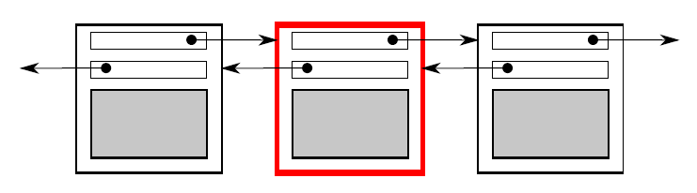
Item 2. 스레드 간 공유 자원과 관련된 문제들
양방향 연결 리스트에서 노드가 삭제되는 과정을 천천히 살펴보자.
Step 1. 지울 노드를 찾는다.

Slide 7
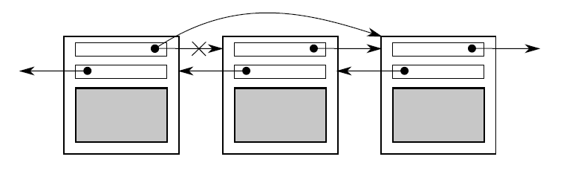
Item 2. 스레드 간 공유 자원과 관련된 문제들
Step 2. 지울 노드 앞에 있는 노드의 링크를 지울 노드 뒤에 있는 노드를 가리키도록 변경한다.
노드들의 순방향의 링크가 노드들의 역방향의 링크와 일관되지 않으므로, 불변성이 깨지게 된다.

Slide 8
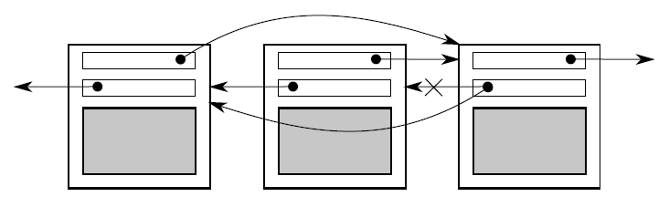
Item 2. 스레드 간 공유 자원과 관련된 문제들
Step 3. 지울 노드 뒤에 있는 노드의 링크를 지울 노드 전에 있는 노드를 가리키도록 변경한다.
역시, 이 과정에서도 링크가 서로 일관되지 않으므로 불변성이 깨진다.

Slide 9
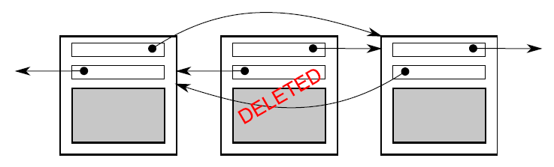
Item 2. 스레드 간 공유 자원과 관련된 문제들
Step 4. 노드를 지운다.
노드를 지운 후에는, 전체적으로 다시 불변성이 만족된다.

Slide 10
Item 2. 스레드 간 공유 자원과 관련된 문제들
공유 자료의 수정에 있어 가장 간단하게 발생하는 문제는 불변성이 깨지는 문제이다.
어떤 스레드가 노드를 지우고 있을 때, 다른 스레드가 양방향 연결 리스트를 읽고 있다고 하자.
별다른 보장 수단이 없다면, 자료를 읽는 스레드는 부분적으로 제거된 노드를 가진 리스트를 보고 있을 수도 있다.
노드를 지우고 있을 때, 자료 구조의 불변성이 깨지기 때문이다.
깨진 불변성으로 일어나는 결과는 매우 다양하다.
앞 예제에서, 다른 스레드가 리스트를 한 방향으로 계속 읽는다고 하면 지워지고 있는 노드를 생략할 수도 있다.
불변성이 깨졌을 때 한 스레드가 가장 뒤에 있는 노드를 지운다면, 자료 구조가 영구적으로 손상될 수도 있다.
Notes:
최악의 경우에는 프로그램이 종료될 수도 있다. 불변성이 깨지는 문제는 가장 흔한 버그 중 하나인 경합 조건(Race condition)을 발생시킨다.

Slide 11
Item 3. 경합 조건
영화관에서 영화를 보기 위해 티켓을 구매한다고 가정해보자.
큰 영화관이라면, 여러 명의 직원들이 티켓을 판매하므로 동시에 한 명 이상의 사람들이 티켓을 살 수 있다.
어떤 사람이, 다른 직원에게서 자신이 보는 것과 같은 영화의 티켓을 구매한다고 해보자.
자신이 고를 수 있는 좌석의 위치는 자신보다 티켓을 먼저 구매한 사람에 따라 달라진다!
만일 자리가 몇 석 남지 않은 상황이라면, 이것은 굉장히 치명적인 상황이 된다.
즉, 이것은 말 그대로 마지막 티켓을 가지기 위한 경합(Race)과 같은 상황이 된다.
Notes:
자신이 어떤 좌석을 가지게 될 지/티켓을 얻을 수 있을 지는 동시에 일어나는 두 티켓 구매의 상대적 순서에 따라 달라지므로, 이 예제는 전형적으로 경합 조건이다.

Slide 12
Item 3. 경합 조건
동시성에 있어서, 경합 조건(Race condition)은 무엇을 의미할까?
결과가 두 개 이상의 스레드에서 연산의 상대적 순서에 따라 달라지는 현상을 말한다.
즉, 스레드들이 각각 자신만의 연산을 수행하기 위해 경합한다.
다만, 대부분의 경우에는 경합 조건이 별다른 문제가 되지 않는다.
상대적인 순서에 따라 결과가 달라짐에도 불구하고, 가능한 모든 결과들이 납득 가능한 결과들인 경우에 해당된다.
Notes:
경합 조건이 문제가 되지 않는 경우로 어떤 큐에 자료를 넣는 경우를 생각해 볼 수 있다. 큐에 있는 요소 위치는 실행 순서에 따라 달라질 수 있지만, 어찌됐든 큐 요소의 순서는 크게 중요하지 않으므로 상관이 없다. (물론, 이 경우에는 연산 도중에 큐의 불변성이 항상 유지된다.)

Slide 13
Item 3. 경합 조건
경합 조건이 문제를 일으키는 경우는 무엇이 있을까?
경합 조건이 불변성을 깨뜨리는 결과로 이어질 때 문제가 발생한다.
동시성에 관해서, 경합 조건이라는 용어는 일반적으로 문제가 있는 경합 조건을 뜻한다.
문제를 일으키지 않는 경합 조건은 버그를 일으키지 않으므로, 관심 대상이 아니기 때문이다.
C++ 표준에는 자료 경합(Data race)이라는 용어도 존재한다.
자료 경합은 단일 객체에 대한 동시적 수정으로 인해 발생하는 특정 경합 조건을 말한다.
자료 경합은 심각한 미정의 행동을 불러일으킨다.

Slide 14
Item 3. 경합 조건
전형적으로 문제가 있는 경합 조건은 연산이 두 개 이상의 부분 자료 수정을 필요로 할 때 발생한다.
연산이 반드시 여러 개의 구분된 부분에 접근해야 하므로, 이것들은 각각 별개의 명령어에서 수정되어야 한다.
이 때, 잠재적으로 다른 스레드가 명령어의 일부만 완료되었을 때 접근할 가능성 때문에 문제가 발생한다.
경합 조건이 동시성에 있어 특히 문제가 되는 이유는 무엇일까?
경합 조건은 종종 찾아내기가 힘들며, 문제가 되는 상황을 되풀이하는 것이 매우 어렵다.
경합 조건은 특히나 가장 원치 않는 타이밍에 문제를 일으키는 경우가 많다.
멀티 스레드 프로그램을 작성할 때, 대부분의 복잡한 문제가 경합 조건을 피하는 것에서 비롯된다.
Notes:
경합 조건은 자료 구조가 다른 스레드에 의해서 동시적으로 접근된다고 해도 수정이 연속적인 CPU 명령어로 이루어진다면, 어떤 한번의 실행으로 문제를 발견할 가능성은 매우 작다.
시스템의 부하가 증가하고, 연산이 수행되는 횟수가 늘어날 때 문제가 되는 상황이 일어날 가능성은 늘어난다. 이 때문에, 원치 않는 타이밍에 문제가 일어나는 것이다.
경합 조건은 일반적으로 타이밍에 민감하기 때문에, 종종 디버거에서 프로그램을 실행할 경우 아예 사라지는 경우도 있다. 디버거는 조금이더라도 프로그램의 타이밍에 영향을 주기 때문이다.

Slide 15
Item 3. 경합 조건
경합 조건을 다루는 방법에는 여러가지가 존재한다.
가장 간단한 방법은 보호 메커니즘으로 자료 구조를 감싸는 것이다.
자료 구조의 디자인을 변경하여 수정이 더 이상 나눠질 수 없는 변화로써 수행되도록 하는 방법도 있다.
자료 구조의 업데이트 작업을 트랜잭션(Transaction)으로 다루는 방법도 있다.
보호 메커니즘으로 감싸는 것이란 무엇일까?
수정을 수행하는 스레드만 불변성이 깨지는 중간 상태를 볼 수 있도록 보장하는 방법이다.
자료 구조에 접근하는 다른 스레드의 관점으로는, 해당 수정이 시작된/완료된 상태만 가진다.
Notes:
C++ 표준 라이브러리에는 다양한 보호 메커니즘들이 존재한다.

Slide 16
Item 3. 경합 조건
디자인을 변경한다는 것은 무엇을 말하는 것일까?
수정 작업이 불변성을 보존하는 원자적 변화들로 수행된다는 것이다.
이런 방법을 흔히 잠금에 자유로운 프로그래밍(lock-free programming)이라고 한다.
다만, 일반적으로 이 방법은 올바르게 구현하기가 매우 어렵다.
이 단계에서 작업을 하면, 메모리 모델의 차이와 어떤 스레드가 어떤 값을 보고 있는지 이해하고 있어야 한다.

Slide 17
Item 3. 경합 조건
트랜잭션으로 업데이트를 다룬다는 것은 무엇을 의미할까?
자료 수정에 필요한 단계들과 읽기 작업들이 트랜잭션 로그로 관리되고, 하나의 단계로 반영되게 하는 방법이다.
자료 구조가 다른 스레드에 의해 수정되는 등의 이유로 인해 반영이 어렵다면, 트랜잭션이 다시 시작된다.
이 방법을 Software transactional memory(STM)이라고도 부른다.
Notes:
데이터베이스의 트랜잭션을 떠올리면 이해하기 쉽다.
C++ 내에서는 STM을 직접적으로 지원하지 않는다. 또한, STM은 가장 활발히 연구되고 있는 영역이기도 하다.

Slide 18
Item 4. Mutex를 통한 공유 자료의 보호
C++에서 공유 자료를 보호하는 가장 기본적인 메커니즘은 mutex이다.
mutex는 상호 배제(Mutual Exclusion)의 줄임말이다.
즉, 어떤 스레드가 mutex를 동작시키면, 다른 스레드는 해당 동작이 끝날 때까지 대기해야만 한다.
이 방법을 통해서, 스레드가 직접 수정 작업을 할 때를 제외하고는 깨진 불변성을 볼 수 없도록 만들 수 있다.
Notes:
mutex는 동기화 기본(Synchronization primitive) 개념이기도 하다.

Slide 19
Item 4. Mutex를 통한 공유 자료의 보호
mutex는 어떻게 사용해야 할까?
공유 자료 구조에 접근하기 전에, 해당 자료와 관련된 mutex를 잠근다.
자료 구조에 대한 접근이 끝나면, mutex의 잠금을 해제한다.
C++ 스레드 라이브러리는 한 스레드가 특정 mutex를 잠그면, 같은 mutex의 잠금을 시도하는 모든 스레드는 mutex를 잠근 스레드가 잠금을 해제할 때까지 대기하고 있는 것을 보장한다.
이 보장은 깨진 불변성 없이 공유 자료에 대해 모든 스레드가 일관성 있는 시선을 가지도록 한다.

Slide 20
Item 4. Mutex를 통한 공유 자료의 보호
mutex는 C++에서 사용 가능한 자료 보호 메커니즘 중 가장 일반적인 메커니즘이다.
단, mutex가 결코 경합 조건을 해결하는 만병통치약은 아님에 주의해야 한다.
mutex 자체도 문제를 일으킬 수 있다.
가장 대표적으로 발생하는 문제로는 교착(Deadlock) 문제가 있다.
그 외로는, 너무 많은/적은 자료를 보호함으로써 생기는 문제점도 있다.
Notes:
mutex를 사용해서도 보호할 수 없는 경우가 있다. 인터페이스에 내장된 경합 조건은 mutex로 해결할 수 없으며, 항상 올바른 자료를 보호하도록 코드를 구성하는 것이 중요하다.
잘못된 자료를 보호하는 실수도 종종 많이 발생한다.

Slide 21
Item 4. Mutex를 통한 공유 자료의 보호
C++에서 mutex의 기본적인 사용법을 알아보자.
mutex는 std::mutex 타입의 객체를 생성함으로써 만들 수 있다.
lock 멤버 함수를 통해 mutex를 잠글 수 있으며, unlock 멤버 함수를 통해 잠금을 풀 수 있다.
직접적으로 mutex 객체의 멤버 함수를 호출하는 것은 권장되지 않는다!
함수의 모든 경로에 unlock 멤버 함수를 호출하는 것을 기억하고 있어야 하기 때문이다.
mutex를 잠그고 예외가 발생했을 때도 unlock을 반드시 호출해주어야 한다.

Slide 22
Item 4. Mutex를 통한 공유 자료의 보호
표준 C++ 라이브러리는 mutex에 대해 RAII 패턴을 구현한 템플릿을 제공한다.
해당 템플릿의 이름은 lock_guard이며, 생성 시 mutex를 잠그고 소멸 시 mutex의 잠금을 해제한다.
또한, 잠긴 mutex는 항상 올바르게 잠금이 해제되는 것이 보장된다.

Slide 23
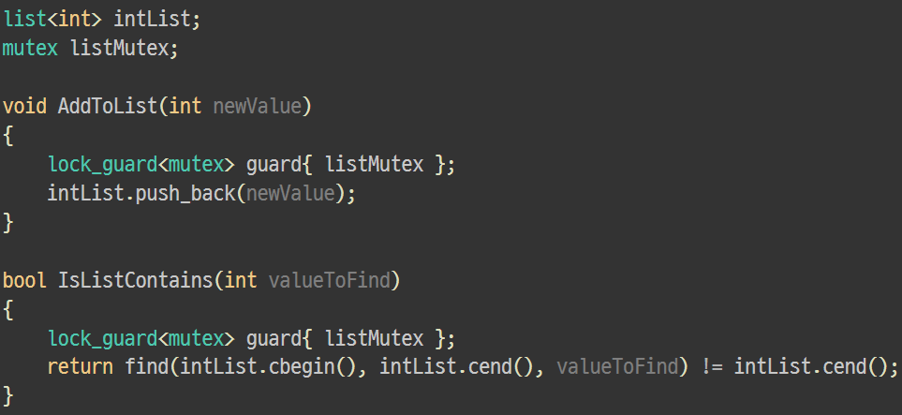
Item 4. Mutex를 통한 공유 자료의 보호
mutex를 한번 직접 사용해보자!
Notes:
동일한 mutex를 사용했기 때문에, AddToList/IsListContains 함수는 상호 배타적이다. 즉, 예를 들면 IsListContains 함수는 AddToList 함수에 의해 수정이 이루어질 때 중간 과정에 있는 리스트를 절대 볼 수 없다.

Slide 24
Item 4. Mutex를 통한 공유 자료의 보호
mutex는 일반적으로 보호되어야 하는 자료와 함께 관련된 클래스에 멤버로 존재한다.
클래스와의 관련성을 확실하게 보여줄 수 있으므로, OOP의 원리에 더 알맞은 형태가 된다.
또한, 기능이 캡슐화되기 때문에 자료 보호를 사용자에게 강제할 수 있는 효과도 있다.
어떤 코드가 자료에 접근을 하는지, 어떤 코드가 mutex를 잠그는 것이 필요한지 더 뚜렷하게 살펴볼 수 있다.
모든 멤버 함수가 동일 mutex를 다른 자료 멤버에 접근하기 전에 잠그고 작업이 완료됐을 때 잠금을 해제한다면, 모든 측면에서 자료를 보호하는 것이 가능하다.

Slide 25
Item 4. Mutex를 통한 공유 자료의 보호
mutex를 모든 멤버 함수에 적용한다고 해서, 모든 측면에서 보호받을 수 있는 것은 아니다!
멤버 함수 중 하나라도 보호받는 자료에 대한 포인터/참조자를 반환하면 문제가 발생한다.
멤버에 대한 포인터/참조자에 접근 가능한 코드는 mutex 잠금 없이도 보호되는 자료에 접근/수정이 가능해진다.
즉, 이 경우에는 아무리 mutex로 보호해도 큰 구멍을 만드는 셈이기 때문에 보호받을 수 없는 경우가 생긴다.
mutex를 이용한 자료 보호는 반드시 정교한 인터페이스 디자인을 필요로 한다.
즉, 보호받는 자료에 어떤 접근이던 발생 전에 반드시 mutex 잠금이 필요하다.
또한, 그 어떤 뒷문(Backdoor)도 없어야만 한다.

Slide 26
Item 4. Mutex를 통한 공유 자료의 보호
단순히 모든 멤버 함수에 mutex를 사용한다고 해서 자료를 보호할 수 있는 것이 아니다.
하나의 새어 나간 포인터/참조자가 모든 보호를 망가뜨릴 수 있다.
모든 멤버 함수에서 포인터/참조자를 반환하거나, 매개변수를 통해 전달받지 못하도록 만들자.
끝?
포인터/참조자를 반환해서도 안되지만, 포인터/참조자를 전달해서도 안된다!
즉, 자신의 제어를 받지 않는 코드에 포인터/참조자를 전달해서는 안된다.
포인터/참조자를 저장한 후에, mutex의 보호 없이 해당 변수를 사용할 수 있기 때문이다.

Slide 27
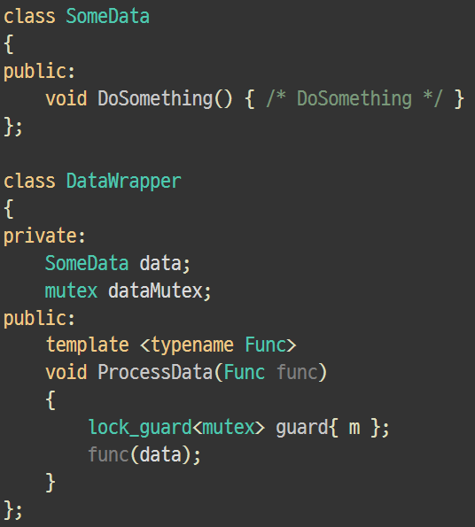
Item 4. Mutex를 통한 공유 자료의 보호
다음의 코드를 생각해보자.
Notes:
겉으로는 data 멤버를 mutex로 적절히 보호하고 있는 것처럼 보인다.

Slide 28
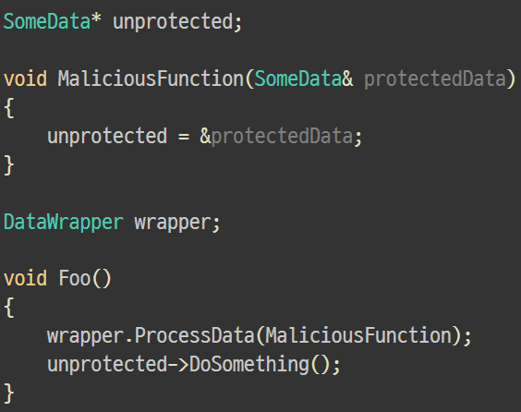
Item 4. Mutex를 통한 공유 자료의 보호
겉으로는 안전하게 보이는 코드에, 뒷문(Backdoor)을 만들어보자.
mutex 보호 없이도, 보호 자료를 사용하는 것이 가능하다!
Notes:
즉, 특히 런타임에 함수 인자 같은 수단으로 함수를 공급받는 경우에 특히 위험할 수 있다.

Slide 29
Item 4. Mutex를 통한 공유 자료의 보호
왜 이런 문제가 발생하는 것일까?
자료에 접근하는 모든 코드를 상호 배타적으로 만드는 작업을 못다했기 때문이다.
안타깝지만, 이 문제는 C++ 스레드 라이브러리에서 도움을 줄 수 없다.
공유 자료를 올바르게 mutex로 보호하는 작업은 전적으로 프로그래머에게 달려있다.
Notes:
이전 예제에서는, 코드 상에서 Foo 함수를 상호 배타적으로 만드는 것을 놓쳐버리고 말았다.

Slide 30
Item 4. Mutex를 통한 공유 자료의 보호
mutex를 사용해서 공유 자료를 보호할 때 주의해야 하는 점을 정리해보자.
잠금의 범위(Scope)를 벗어난 곳에 보호되는 자료의 포인터/참조자를 전달해서는 안된다.
즉, 포인터/참조자를 함수로부터 반환해서도, 외부에서 볼 수 있는 메모리에 저장하는 것도 안된다.
중요한 것은, 사용자 제공 함수에 공유 자료를 인자로 제공하지 말아야 한다.

Slide 31
Item 5. 인터페이스와 경합 조건
이제, 공유 자료가 완벽하게 mutex를 통해 적절하게 보호되었다.
안타깝게도, 포인터/참조자 관련 이슈를 해결한다고 해서 경합 조건에서 자유로워지는 것은 아니다.
포인터/참조자 이슈를 해결해도, 여전히 적절한 자료가 보호되고 있는지 보장하는 것이 필요하다.
양방향 연결 리스트에서 노드를 지우는 경우를 다시 생각해보자.
반드시 이 경우에는, 세 개의 노드에 대한 동시적인 접근이 일어나지 않음을 보장해야 한다.
만약, 구현이 각 노드의 포인터에 대한 접근만 보호받도록 되어 있다면, 전혀 쓸모가 없는 코드가 되어버린다!
이런 경우에는, 여전히 경합 조건이 일어날 수 있다.
Notes:
전체 삭제 연산에서 보호해야 하는 것은 각 노드가 아니라, 자료구조 전체이다. 사실, 이 점으로 보아 가장 쉬운 해결책은 전체 리스트를 보호하는 단일 mutex를 두는 것이다.

Slide 32
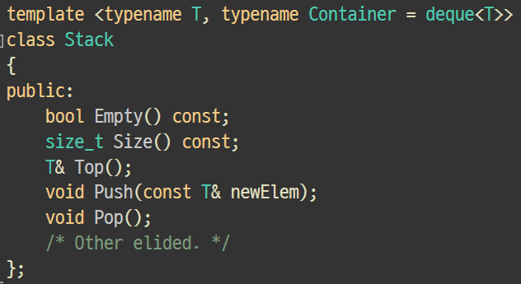
Item 5. 인터페이스와 경합 조건
양방향 연결 리스트 각각의 연산이 안전하다고 해보자.
여전히 이 상황에서도 경합 조건이 일어날 가능성에서 벗어날 수 없다.
예제를 변경해서, 다음과 같은 스택 인터페이스가 있다고 가정해보자.
Notes:
빈 스택에 대한 Top 함수의 호출은 미정의 행동이라고 가정하자.

Slide 33
Item 5. 인터페이스와 경합 조건
Stack 클래스의 내부 자료가 mutex에 의해 적절히 보호받고 있다고 하자.
어떤 문제점이 있을까?
일단, Top 멤버 함수에서 참조자를 반환하고 있다.
Top 멤버 함수의 반환이 참조가 아니라 복사에 의해 이루어지도록 수정하자.
안타깝게도, 이 문제를 해결해도 여전히 Stack 클래스는 경합 조건의 대상이 된다.

Slide 34
Item 5. 인터페이스와 경합 조건
Stack 클래스의 문제점은 인터페이스 자체에 있다.
이 문제는 mutex에 관련된 문제는 아니므로, 잠금에 자유로운(lock-free) 구현에서도 문제가 생길 수 있다.
이 클래스에서는, Empty/Size 멤버 함수의 반환 값을 절대 신뢰할 수 없다는 문제가 있다.
호출 당시에는 올바른 값일지라도, 반환 후에는 다른 스레드가 자유롭게 스택에 접근할 수 있다.
즉, Empty/Size를 호출한 스레드가 정보를 이용하기 전에 다른 스레드가 요소를 추가할 수도 있다.

Slide 35
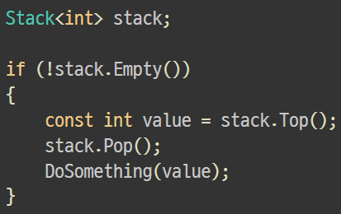
Item 5. 인터페이스와 경합 조건
다음의 코드를 생각해보자.
스택 변수가 공유되지 않거나, 단일 스레드 환경에서는 안전한 코드이다.
공유 스택 변수라면, 더 이상 해당 코드는 안전하지 않은 코드가 된다.
Notes:
Empty 함수와 Top 함수 호출 사이에, 다른 스레드가 Pop 함수를 호출해서 마지막 요소를 지워버릴 수 있다. 이는 전형적인 경합 조건으로, 내부적으로 스택 내용을 보호하기 위해 mutex를 사용하는 것은 아무런 도움이 안된다. 인터페이스 자체의 문제이기 때문이다.

Slide 36
Item 5. 인터페이스와 경합 조건
문제를 어떻게 해결해야 할까?
인터페이스 디자인의 결과로 생긴 문제이므로, 인터페이스를 바꿔야 한다.
어떻게 바꿔야 할까?
가장 쉬운 방법은, Top 함수가 아무 요소가 없는 상태일 때 예외를 던지는 것이다.
직접적으로 문제를 해결할 수 있지만, 이는 너무 번거로운 프로그래밍 방법이다.
Empty 함수가 false를 반환해도, 반드시 예외를 잡을 수 있어야 하기 때문이다.
이것은 본질적으로 Empty 함수의 호출을 완전히 중복적인 성격을 띄도록 만든다.

Slide 37
Item 5. 인터페이스와 경합 조건
Top 함수의 인터페이스를 변경해서 문제를 해결했다고 가정해보자.
안타깝게도, 예제 코드에는 또 다른 경합 조건이 발생할 가능성이 있다.
Top 함수의 호출과 Pop 함수의 호출 사이에서 경합 조건이 발생할 수 있다.
같은 스택 객체를 참조하고, 예제의 스택 사용 코드를 수행하는 두 개의 스레드가 있다고 가정해보자.
성능을 위해서, 다른 자료에 대해 동일 코드를 수행하는 스레드를 여러 개 가지는 것은 사실 흔하다.
그리고, 공유 스택은 스레드 사이에서 작업을 나누기에 매우 이상적인 자료 구조이다.

Slide 38
Item 5. 인터페이스와 경합 조건
공유되는 스택이 있다고 하고, 두 개의 요소가 있다고 가정해보자.
Empty/Top 함수 사이에 발생하는 경합은 더 이상 걱정할 필요가 없다.
스택이 내부적으로 mutex로 보호되고 있다면, 오직 한 스레드만 멤버 함수를 호출할 수 있다.
즉, 각 호출이 깔끔하게 나눠질 수 있으며, DoSomething 함수가 동시적으로 실행될 수 있다.

Slide 39
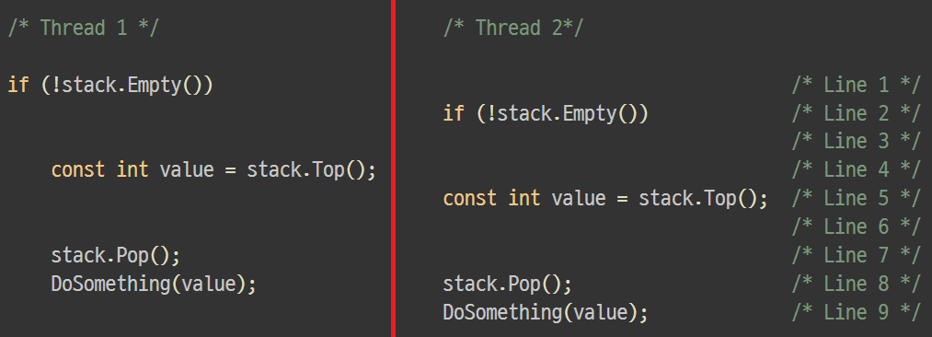
Item 5. 인터페이스와 경합 조건
두 스레드 사이에 발생할 수 있는 연산 순서를 한번 살펴보자.
두 개의 Top 함수 호출 사이에 스택을 수정하는 연산이 없으므로, 두 스레드는 같은 값을 보게 된다.

Slide 40
Item 5. 인터페이스와 경합 조건
여기서 발생하는 문제점이 무엇일까?
Pop 함수 호출 사이에 Top 함수 호출이 전혀 이루어지지 않았다는 것이 문제다.
결과적으로, 스택 내 두 값 중 하나는 읽히지 않고 버려지며, 한 값만 두 번 처리된다.
이것은 Empty/Top 경합보다도 까다로운 경합 문제이다!
명시적으로 잘못된 점을 발견하기가 매우 어렵다.
버그로 나타나는 결과를 가지고는 원인을 찾는 것이 매우 어렵다.

Slide 41
Item 5. 인터페이스와 경합 조건
이 문제를 해결하기 위해서는 인터페이스에 큰 변화를 주는 것이 필요하다.
즉, Top 함수와 Pop 함수를 결합한 형태의 인터페이스가 필요하다.
물론, 변경된 인터페이스의 동작도 mutex의 보호 아래에서 수행되어야 한다.
다만, Top/Pop을 결합한 함수는 반드시 예외 발생에 주의해야 한다는 문제점이 있다.
객체의 복사 생성자에서 문제가 발생하면, 또 다른 이슈를 만들 수도 있다.
문제를 해결해보자!
Notes:
Pop 함수가 반환 값을 가져오고, 스택에서 그 값을 제거한다고 해보자. 이 때, 반환 값은 스택이 수정된 후에 반환되어야 하는데, 호출자에게 데이터를 전달하는 과정에서 예외가 발생한다면 데이터가 소실된다.
스택에서 제거가 되었지만, 복사가 성공하지 못했기 때문이다. Stack<vector<int>>와 같은 경우를 생각해보자.
이를 해결하기 위해서, Pop/Top 함수로 분리해서 제공할 수 있지만, 안타깝게도 이는 지금 경합 조건을 해결해야 할 바로 그 인터페이스이다.

Slide 42
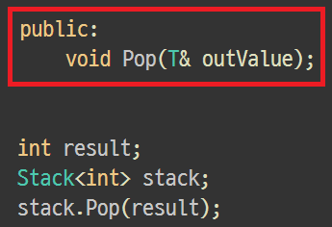
Item 5. 인터페이스와 경합 조건
Option 1 - 참조자를 넘겨서 해결하자.
Pop 함수의 인자로 반환 값을 저장할 변수를 참조자형 인자에 전달할 수 있도록 인터페이스를 변경한다.
이 방법은 많은 경우에 올바르게 작동한다.

Slide 43
Item 5. 인터페이스와 경합 조건
이 방법에도 당연하게도 문제점이 존재한다!
반환 값 저장을 위해, 호출 코드는 반드시 호출 전에 스택 요소 타입의 객체를 생성하는 작업을 수행해야 한다.
이는 많은 시간/자원을 소모하는 타입에 부적절하다.
생성자가 해당 지점에서 지정하기 곤란한 매개변수를 인자로 요구하는 경우에도 사용이 부적절하다.
무엇보다, 이 방법은 저장된 타입이 대입이 가능하다는 것을 전제로 하는 방법이다.
많은 사용자 정의 타입은 대입을 지원하지 않는 경우가 많으므로, 이는 매우 중요한 제약 사항이다.
Notes:
사용자 정의 타입 중에는 이동 생성/복사 생성을 지원하지만 대입을 지원하지 않는 경우도 종종 있다.

Slide 44
Item 5. 인터페이스와 경합 조건
Option 2 - 예외를 던지지 않는 복사 또는 이동 생성자를 요구함으로써 해결하자.
Top/Pop이 결합된 Pop 함수에서 값으로 반환하고자 할 때는, 반드시 예외에 안전해야 한다.
변경된 Pop 함수에서 예외 관련 문제는 반환 값을 반환하는 순간에만 발생한다.
복사/이동 생성자가 예외를 던지지 않는 타입으로 사용을 제한함으로써 문제를 해결할 수 있다.
생각보다 많은 타입에서는 예외를 던지지 않는 복사 생성자를 지원한다.
C++11 이후, 우변 값 참조가 생기면서 예외를 던지지 않는 이동 생성자를 지원하는 타입도 생겨났다.
심지어, 간혹 복사 생성자는 예외를 던지지만 이동 생성자는 예외를 던지지 않는 타입도 있다!

Slide 45
Item 5. 인터페이스와 경합 조건
이 방법도 안전하기는 하지만, 역시나 이상적인 방법은 아니다.
이동 생성자를 지원하지 않으며, 예외를 던지는 복사 생성자를 가지는 타입이 사실 더 많을 수도 있다.
이런 타입은 Option 2를 채택한 스택을 사용할 수 없는 문제점이 생긴다.
Notes:
물론, static_assert와 is_nothrow_copy_constructible 등을 사용함으로써 컴파일 시점에 사용 가능 여부를 검사할 수 있지만, 타입에 제한이 생기는 것은 똑같다.

Slide 46
Item 5. 인터페이스와 경합 조건
Option 3 - 꺼낸 항목에 대한 포인터를 반환함으로써 해결하자.
항목을 값으로 반환하는 것이 아닌, 해당 항목에 대한 포인터를 반환하는 방법이 있다.
포인터는 예외를 발생시키지 않고 안전하게 복사할 수 있다.
따라서, 포인터를 사용하면 예외에 안전한 Pop 함수를 만드는 것이 가능하다.

Slide 47
Item 5. 인터페이스와 경합 조건
포인터를 반환하는 방법에도 당연히 문제점이 있다.
가장 큰 문제는 포인터를 반환했을 때, 객체에 할당된 메모리를 관리할 방법이 필요하다는 것이다.
또한, 정수와 같은 간단한 타입의 경우에는 단순 값 반환에 비해 메모리 관리 비용이 생긴다는 문제가 있다.
스마트 포인터를 사용하면 어떨까?
라이브러리나 각 타입은 메모리 할당 전략을 가지고 있어서, 굳이 new/delete를 사용할 필요가 없을 수 있다.
다만, 스마트 포인터 방식은 꺼내는 요소를 new 연산자로 할당해야 하기 때문에, 최적화 문제가 생길 수 있다.

Slide 48
Item 5. 인터페이스와 경합 조건
Option 4 - Option 1과, Option 2 또는 Option 3을 구현하는 방법을 사용하여 해결하자.
일반적인 코드일수록, 유연성을 결코 무시할 수 없기에 선택할 수 있는 방법이다.
Option 2나 3을 선택하면, Option 1을 구현하는 것이 상당히 쉬워진다.
이 방법은, 사용자가 약간의 추가적인 비용만으로 자신에게 맞는 방법을 사용할 수 있다는 장점이 있다.

Slide 49
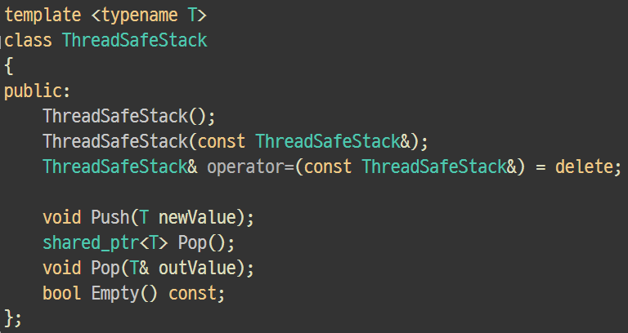
Item 5. 인터페이스와 경합 조건
Option 1과 3을 선택하여, 스레드에 안전한 스택을 만들어보자.
이전 Top/Pop 함수를 결합한 새로운 Pop 함수를 통해, 인터페이스에 내재된 경합 조건을 없앴다.

Slide 50
Item 5. 인터페이스와 경합 조건
이전에 비해서 무엇이 달라졌을까?
인터페이스를 간략화 함으로써, 최대한의 안전을 보장받을 수 있게 되었다.
즉, 스택 자체는 대입 불가능하며 Swap 함수도 존재하지 않으므로 스택에 대해 수행되는 연산이 매우 제한된다.
5개의 스택 연산을 3개의 연산으로 간략화 함으로써, 자료에 대해 더 나은 제어가 가능하다.
연산이 수행되는 동안, mutex가 잠겨 있다는 것을 확실하게 보장할 수 있다.
Notes:
단, 스택의 요소가 복사 가능하다는 전제에서 스택의 복사 생성은 허용하고 있다.
Pop 함수가 요소가 없을 때 예외를 던지면, Empty 함수 호출 후에 스택이 변경되는 한이 있더라도 모든 것은 여전히 정상적으로 작동하게 된다.
또한, Option 3을 선택했기 때문에 shared_ptr의 사용은 스택이 메모리 할당 이슈를 관리할 수 있도록 하고, new/delete에 대한 과도한 호출이 일어나는 것을 피할 수 있게 한다.

Slide 51
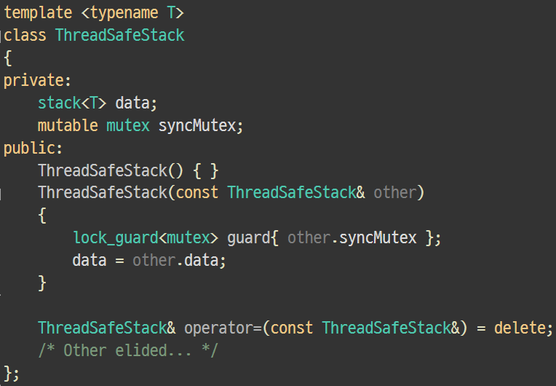
Item 5. 인터페이스와 경합 조건
스택의 자료를 정의하고, 생성자들을 정의해보자.
Notes:
mutex가 mutable인 이유는, const 멤버 함수에서도 사용할 수 있어야 하기 때문이다.
내부 자료를 생성자의 본문에서 복사하는 이유는, 복사가 일어나는 동안 mutex를 잠그고 있어야 하기 때문이다. (즉, 멤버 초기화 리스트에서 복사를 할 수 없다.)

Slide 52
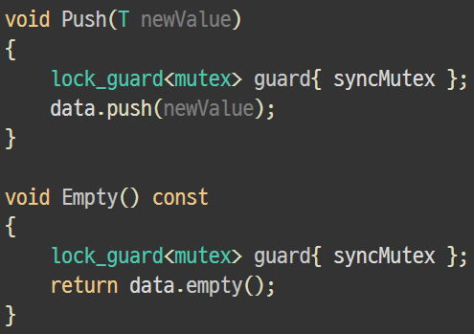
Item 5. 인터페이스와 경합 조건
Push/Empty 멤버 함수를 구현해보자.

Slide 53
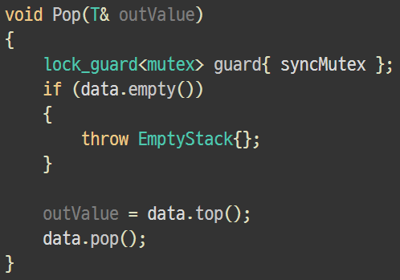
Item 5. 인터페이스와 경합 조건
Option 1에 해당하는 Pop 함수를 구현해보자.
Notes:
이미 구현된 Empty 멤버 함수를 사용하지 않은 이유는, 사용된 mutex가 일반 mutex이기 때문이다. 이미 획득한 mutex에 대한 재잠금 시도는 미정의 행동을 야기한다.

Slide 54
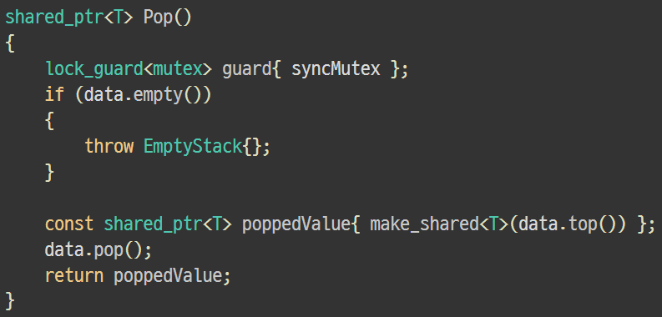
Item 5. 인터페이스와 경합 조건
Option 3에 해당하는 Pop 함수를 구현해보자.

Slide 55
Item 5. 인터페이스와 경합 조건
인터페이스 내에서 경합 조건이 발생하는 이유는 무엇일까?
본질적으로, 너무 작은 세부 단위에 잠금 작업을 수행하기 때문에 발생한다.
즉, 요구되는 연산 전체에 대해 잠금 연산으로 보호받을 수 없다.
한편, 너무 큰 단위에 대한 잠금 작업도 문제를 일으킬 수 있다.
많은 양의 공유 자료가 있을 때, 스레드들이 각자 다른 자료를 접근하더라도 하나의 스레드만 작업이 가능하다.
즉, 이것은 동시성의 장점인 성능 개선을 무력화시킬 우려가 있다.
Notes:
멀티 프로세서 시스템을 다룰 수 있도록 설계된 리눅스 커널의 첫 버전은 하나의 전역 커널 잠금을 사용했다.
비록 동작은 했지만, 이것은 두 개의 프로세서를 가진 시스템이 두 개의 단일 코어 시스템보다 훨씬 성능이 나쁘다는 결과를 낳고 말았다.
커널에 너무 많은 작업이 존재해서, 추가적인 프로세서에서 동작하는 스레드들이 유용한 작업을 하기가 어려웠기 때문이다.
결국, 나중에 개정 커널에서는 더 정교한 잠금 전략을 사용함으로써, 4개의 프로세서 시스템이 단일 코어 시스템보다 성능 면에서 훨씬 우월하게 되었다.
이것은, 커널에 이전보다 훨씬 작은 단위의 작업들이 여러 개의 스레드에서 수행될 수 있었기 때문이다.

Slide 56
Item 5. 인터페이스와 경합 조건
정교한 잠금 전략과 관련된 한 가지 고려 사항은, 때때로 둘 이상의 mutex가 필요하다는 것이다.
mutex에 의해 보호되는 자료의 세부 단위를 높일 때, 단순히 하나의 mutex로는 해결이 안되는 경우가 있다.
즉, 연산 내에서 모든 자료들을 보호하기 위해서는 둘 이상의 mutex가 필요한 경우가 발생할 수 있다.
같은 클래스의 모든 객체에 대한 단일 mutex를 두거나, 사용자에게 잠금 책임을 위임하는 방법도 있지만 그다지 바람직하지 않다.
결국 주어진 연산에 대해 둘 이상의 mutex를 사용하기로 했다면, 항상 교착 상태를 주의해야 한다.
Notes:
교착 상태는 경합과 거의 반대의 상황이다. 두 스레드가 연산 수행 순서를 두고 경쟁하는 것이 아니라, 서로가 서로를 기다림으로써 어떠한 진행도 일어나지 않기 때문이다.

Slide 57
Item 6. 교착
드럼과 드럼 채로 이루어진 장난감이 있고, 이 장난감을 가지고 노는 두 명의 아이가 있다고 하자.
한 명이 드럼/드럼 채를 전부 가지고 가면, 그 아이는 지칠 때까지 장난감을 가지고 즐겁게 놀 수 있다.
이 때, 다른 아이가 장난감을 가지고 놀고 싶다고 하면, 이 아이는 무조건 기다려야만 한다.
드럼/드럼 채를 장난감 상자 깊숙하게 따로따로 묻어 놓았다고 가정해보자.
두 아이가 동시에 장난감을 가지고 놀고 싶어하면, 두 아이 모두 장난감 상자를 뒤지기 시작할 것이다.
한 아이가 드럼만 찾고, 한 아이가 드럼 채만 찾았다고 하면, 문제가 발생한다.
양보 없이 서로 필요한 부분을 서로에게 요구만 한다면, 두 아이는 절대로 장난감을 가지고 놀 수 없을 것이다.
Notes:
당연히, 드럼과 드럼 스틱을 전부 가지고 있어야 장난감을 가지고 놀 수 있다고 가정한다.

Slide 58
Item 6. 교착
각 스레드가 연산을 수행하기 위해서, 두 개의 mutex를 잠글 필요가 있다고 하자.
이 때, 각 스레드가 하나의 mutex를 가지고 다른 mutex를 획득할 시도를 하고 있다고 하자.
그런데, 마침 각 스레드가 서로 필요한 mutex를 가지고 있는 상황이면 문제가 생긴다.
각 스레드는 다른 스레드가 mutex를 놓아주는 것을 기다리기만 때문에, 그 어떤 진행도 할 수 없게 된다.
이러한 상황을 교착(Deadlock)이라고 한다.
교착은 연산을 수행하기 위해 둘 이상의 mutex가 필요할 때 발생하는 가장 심각한 문제이다.

Slide 59
Item 6. 교착
교착을 피하는 가장 흔한 방법은 항상 같은 순서로 mutex를 잠그는 것이다.
즉 A와 B라는 mutex가 있을 때, 항상 B를 잠그기 전에 A를 잠근다면 절대로 교착이 생기지 않는다.
즉, 특정 mutex들에 대한 잠금 순서를 정하는 것이 간단할 때는 이 방법이 매우 도움이 될 수 있다.
문제는, 이 해결책이 직관적일 때도 있지만 그렇지 않을 때도 있다는 것이다!
같은 클래스의 객체끼리 자료를 맞바꾸는 연산을 생각해보자.
동시적인 수정에 영향을 받지 않고, 올바른 연산을 위해선 이 연산이 두 객체의 mutex를 모두 잠글 필요가 있다.
이 때, mutex의 잠금에 대한 고정된 순서를 가지고 있다면 어떻게 될까?
Notes:
같은 순서로 mutex를 잠금으로써 교착을 피하는 방법은, mutex들이 각자 다른 목적을 가지고 있는 mutex일 때 순서를 정하는 것이 쉬우므로 가장 직관적인 해결책이 된다.
이 방법을 적용하기 애매한 경우로는, mutex들이 같은 클래스의 인스턴스 각각을 보호하고 있는 경우가 있다.
Swap 연산에서의 고정된 순서 잠금은 교착을 일으킬 수 있다. 자기 자신에 대한 Swap 연산을 생각해보자.

Slide 60
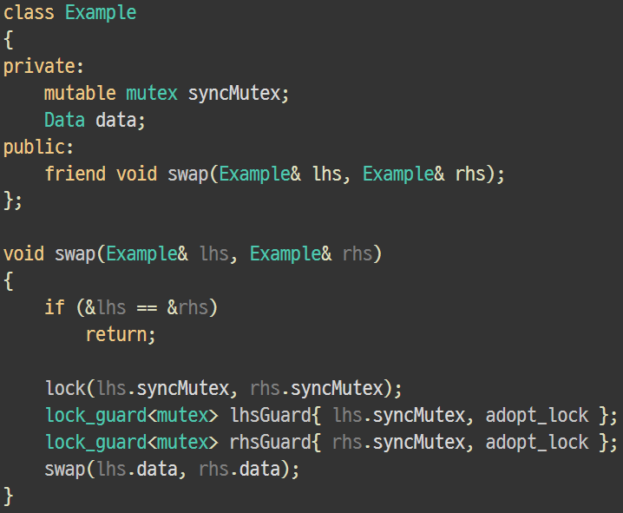
Item 6. 교착
다행히도, C++ 표준에서는 교착의 위험 없이 둘 이상의 mutex를 잠글 수 있는 함수를 제공한다.
Notes:
처음에 주소 값 비교를 하는 이유는 교착 때문이 아니라, 같은 mutex를 두 번 획득하려 하면 미정의 행동이 발생하기 때문에 비교를 하는 것이다.
이는 lock_guard 객체 생성 시 adopt_lock을 지정한 이유이기도 하다. adopt_lock을 사용하면 생성자에서 mutex를 획득하려 하지 않고, 이미 획득된 mutex에 대한 소유권을 단순히 양도받기만 한다.
lock_guard를 지속적으로 사용함으로써, 보호받는 연산에서 예외를 던지더라도 안전하게 mutex 잠금을 해제할 수 있게 된다. 안전을 확실하게 보장받으므로, 함수의 반환을 더 간단하게 할 수 있다는 장점도 있다.

Slide 61
Item 6. 교착
lock 함수를 사용하면, 교착 위험 없이 여러 개의 mutex를 획득할 수 있다.
lock 함수의 mutex 인자 중 하나가 예외를 던지면 어떻게 될까?
lock 함수의 외부로 예외가 전파된다.
mutex의 일부를 획득한 상황에서, 다른 mutex를 획득하다가 예외가 발생하면 어떻게 될까?
비록 lock 함수가 두 개 이상의 mutex가 동시에 필요할 때 도움을 준다고 해도, 한계점이 있다!
mutex가 한번에 동시에 필요한 것이 아니라, 따로따로 필요할 때는 전혀 도움이 되지 않는다.
이럴 때는, 어쩔 수 없이 개발자가 다른 방법을 통해 교착 상태를 만들어내지 않도록 노력하는 수밖에 없다.
Notes:
획득한 일부 mutex들은 자동적으로 해제된다. 일반적으로 lock 함수는 제공받은 mutex에 대해 트랜잭션 연산을 적용한다. (즉, All-or-nothing의 의미를 제공한다.)
교착은 멀티스레딩 코드에서 마주치는 가장 성가신 문제 중 하나로, 종종 일어나는 것을 예측할 수가 없기 때문에 더욱 문제가 된다. (보통, 대부분의 경우에는 정상적으로 동작하는 경우가 많다.)

Slide 62
Item 6. 교착
교착의 원인은 한 가지 요소만 있는 것이 아니다.
물론, 교착을 가장 많이 발생시키는 원인은 잠금(lock)과 관련된 사항들이다.
잠금 없이도, 스레드 사이에서 교착이 일어날 수 있다.
교착을 발생시키는 단순한 순환 구조는 어느 곳에서나 일어날 수 있다.
스레드가 다른 스레드의 작업이 완료하는 것을 기다릴 때, 그 스레드가 동시에 첫 스레드를 기다리기만 하면 된다.
이러한 순환 구조는 두 스레드에만 일어나는 것이 아니라, 세 개 이상의 스레드 관계에서도 나타날 수 있다.
순환 구조의 결과는 결국 교착의 위험을 낳게 된다.
Notes:
각 스레드가 서로의 thread 객체에 대해 join 함수를 호출했다고 생각해보자. 그 어떤 스레드도 다른 스레드가 작업을 끝낼 때까지 기다리게 되므로 더 이상 진행을 할 수 없게 된다.

Slide 63
Item 6. 교착
교착을 피하려면 어떻게 해야 할까?
결국, 자기 자신을 기다리는 스레드를 기다리는 일이 없도록 해야 한다.
잠금과 관련된 교착 문제를 피하려면, 다음의 방법들을 적용해 볼 수 있다.
중첩된 잠금(Nested lock)을 피한다.
잠금을 획득한 상태에서, 사용자 제공 코드를 호출하는 것을 피해야 한다.
반드시 잠금들을 고정된 순서로 획득할 수 있도록 한다.
잠금 계층(Lock hierarchy)을 사용하자.

Slide 64
Item 6. 교착
Option 1 - 중첩된 잠금을 피하자.
가장 간단한 방법으로, 잠금을 획득한 것이 있을 때 다른 잠금을 획득하지 않는 방법이다.
교착 해결을 위해 이 방법만 적용하게 되면, 잠금 획득에 관련해서는 절대로 교착이 발생하지 않는다.
각 스레드가 오로지 하나의 잠금만 가지게 되기 때문이다.
단, 이 방법도 모든 교착을 없애는 것은 아니다.
여전히 다른 요인으로 인해서 스레드가 서로를 기다리면서 교착을 발생시킬 수 있기 때문이다.
Notes:
모든 교착을 없애지는 못하지만, 교착 대부분의 원인이 잠금 문제임을 고려해보면 가장 좋은 방법이라고 할 수 있다.
만일 여러 개의 잠금을 획득해야 할 필요가 있다면, 교착 없이 단일 연산으로 잠금을 획득하기 위해 lock 함수를 이용하자.

Slide 65
Item 6. 교착
Option 2 - 잠금을 획득한 상태에서, 사용자 제공 코드를 호출하는 것을 피하자.
이것 역시 간단한 방법으로, 이유는 사용자 제공 코드가 무엇을 할지 알 수가 없기 때문이다.
해당 코드가 정말 아무 것도 안할 수도 있는 반면에, 내부적으로 잠금을 획득할 수도 있다.
사용자 제공 코드가 내부적으로 잠금을 획득하고 있다면, 중첩 잠금을 피하자는 원칙을 위반하게 된다.
어떤 상황에서는 이 방법을 적용하는 것이 불가능한 경우도 있다.
특히, 일반화된 코드를 작성할 때 이런 경우가 자주 발생할 수 있다.
Notes:
이전에 작성했던 스레드에 안전한 스택을 생각해보자. 스택의 연산 중에서는 대입 연산자/복사 생성자와 같이 어쩔 수 없이 사용자 제공 코드를 사용해야 하는 연산이 있다.

Slide 66
Item 6. 교착
Option 3 - 반드시 잠금들을 고정된 순서로 획득할 수 있도록 하자.
두 개 이상의 잠금이 필요하고, lock 함수를 통해 단일 연산으로 모든 잠금을 획득할 수 없을 때 사용할 수 있다.
이 방법에서 가장 중요한 것은, 반드시 해당 잠금을 모든 스레드에서 동일한 순서로 획득해야 한다는 것이다.
즉, 순서의 일관성(Consistency)이 가장 중요하다.
상황에 따라 순서를 결정하는 것이 쉬울 수도 있지만, 어려울 수도 있다.
Notes:
이전에 작성했던 스레드에 안전한 스택을 생각해보자. 스택에 저장된 데이터에 대한 연산이 사용자 제공 코드를 호출하기는 하지만, mutex는 각 스택 객체에 내장되어 있기 때문에 사용자 제공 코드에서 잠금을 획득해도 상대적으로 잠금의 순서가 항상 유지된다.
단, 이 때도 스택에 저장된 데이터에 대한 연산이 스택 자체에는 어떠한 영향도 줘서는 안된다. 이것은 스택의 사용자에게 있어 부담이 될 수 있으나, 사실 저장된 데이터가 해당 컨테이너에 접근하는 것 자체가 매우 드문 일이며, 그런 일이 있다고 해도 꽤 쉽게 발견할 수 있다. 따라서, 사실상 이것이 사용자에게 그렇게 난감한 부담을 지우는 것은 아니다.

Slide 67
Item 6. 교착
두 객체의 값을 맞바꾸는 Swap 연산을 생각해보자.
최소한, 이 연산을 구현하기 위해서는 동시에 mutex를 잠그는 것이 필요하다,
그런데, 문제는 항상 이것이 가능하지 않다는 문제점이 있다!
양방향 연결 리스트가 있다고 하고, 리스트를 보호하기 위해 각 노드별로 mutex를 사용했다고 하자.
리스트에 접근하기 위해서, 스레드는 스레드가 영향을 주는 모든 노드에 대해 잠금을 획득해야 한다.
노드를 지우는 스레드는 반드시 세 개의 노드에 대한 잠금을 획득해야 한다.
리스트를 순회하기 위해서는 현재 노드와 다음 노드에 대한 잠금을 획득해야 한다.
Notes:
리스트를 순회할 때는, 현재 노드를 순회하는 동안 다음 노드가 변하지 않는다는 것을 보장하기 위해 다음 노드의 잠금도 획득하는 것이 필요하다. 사실, 다음 노드에 대한 잠금이 획득되고 나면, 현재 노드에 대한 잠금은 더 이상 필요가 없기 때문에 해제해도 된다.
리스트 예제에서 알 수 있는 것은, 각 연산마다 요구되는 잠금의 개수와 어느 잠금을 획득할 지 차이가 생길 수 있다는 것이다. 또한, (특히 순회 연산을 부면 알 수 있듯이) 노드에 대한 잠금이 대체적으로 두 손을 번갈아가며 수행하는 것처럼 이루어짐을 알 수 있다.

Slide 68
Item 6. 교착
번갈아가며 노드를 잠그는 스타일은 여러 스레드가 동시에 리스트 접근이 가능하도록 한다.
각 스레드마다 자신의 작업에 필요한 노드에 접근할 수 있게 된다.
그러나, 교착을 방지하기 위해서는 노드들이 항상 같은 순서로 잠기는 것이 필요하다.
예를 들어, 노드에 대한 잠금이 반드시 A → B → C와 같은 순서로 이루어지도록 한다.
다른 자료 구조에서도 양방향 연결 리스트에서 사용한 것과 비슷한 방법을 적용해볼 수 있다.
Notes:
순서 보장이 안되면, 순방향으로의 순회와 역방향으로의 순회가 동시에 일어나면 리스트의 중간에서 전형적인 교착이 일어난다. 또한, B 노드를 지우고 있는데 A와 C에 대한 잠금을 획득하기 전에 B 노드에 대한 잠금을 획득하면, 리스트를 순회하는 연산과 교착이 일어날 수 있다.
A → B → C와 같이 획득 순서를 정하면, 어쩔 수 없이 역방향 순회와 같은 연산은 포기해야 한다.

Slide 69
Item 6. 교착
Option 4 - 잠금 계층을 활용해보자.
이 방법이 잠금 순서를 정의하는 특수한 경우에 속하기는 하지만, 교착 문제를 피할 수 있는 방법 중 하나이다.
잠금 계층은 런타임에 적용할 수 있는 잠금의 점검 수단을 제공한다.
잠금 계층이라는 것이 무엇일까?
프로그램을 여러 층(Layer)으로 나누어, 모든 mutex를 특정 층(Layer)에 배치한다.
코드가 이미 더 낮은 층의 잠금을 가지고 있을 경우, 해당 층에서 잠금을 획득하는 것이 거부된다.
각 스레드가 어떤 mutex를 가지고 있는지 알 수 있다면, 런타임에 잠금 가능 여부를 검사해볼 수 있다.
Notes:
물론, 잠금 계층을 사용할 때는 모든 mutex가 어떤 레이어에 속해 있어야 한다. (즉, 각 mutex에 레이어를 할당해주어야 한다.)

Slide 70
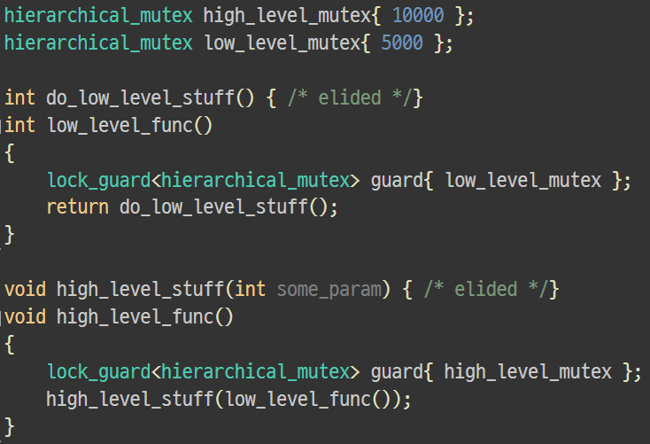
Item 6. 교착
다음과 같은 상황을 생각해보자.
Notes:
고수준 레이어를 가지는 함수가 저수준 레이어를 가지는 함수를 호출한다. 이 때, 각 함수에서는 각자의 mutex를 잠그고 있음에 주목하자. 이 때문에 고수준 레이어를 가지는 함수를 호출하면 두 개의 mutex를 획득해야 한다.
hierarchical_mutex는 표준 제공 mutex가 아니다. 따라서, lock_guard 템플릿을 사용자 정의 mutex로도 사용할 수 있음을 알 수 있다. 이 때 사용되는 사용자 정의 mutex는 mutex 개념을 만족시기 위해 lock/unlock/try_lock 함수를 구현하고 있어야 한다.

Slide 71
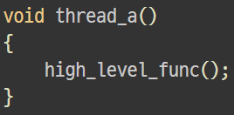
Item 6. 교착
이 상태에서, 다음과 같은 스레드가 있다고 하자.
해당 스레드의 동작이 시작되었을 경우, 어떻게 동작할까? 안전하게 동작할까?
Notes:
안전하게 동작한다. 더 높은 레이어의 mutex를 획득하지 않는다는 규칙을 잘 지키고 있기 때문이다.
이 스레드는 고수준 레이어의 함수를 호출해서 mutex를 획득하고, 함수 내부에서 저수준 레이어의 함수를 다시 호출함으로써 또 다른 mutex를 획득하지만, 자신보다 더 낮은 레이어의 mutex를 획득하기 때문에 문제가 없다.

Slide 72
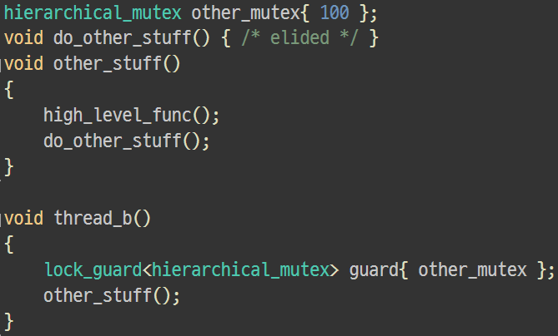
Item 6. 교착
이런 스레드도 있다고 가정해보자.
이 스레드의 동작은 어떻게 될까? 안전하게 동작할까?
Notes:
해당 스레드 내 연산은 규칙을 위반하기 때문에, 연산은 런타임에 실패한다.
처음에 스레드에서 매우 저수준 레이어의 mutex를 가지기 때문에, 고수준 레이어 함수를 호출하는 순간 계통 규칙을 위반하게 된다.
규칙을 위반했을 때, mutex에서 발생시키는 오류는 mutex마다 다르다. 예외가 발생할 수도 있고, 아예 프로그램이 종료될 수도 있다.

Slide 73
Item 6. 교착
계층 mutex 사이에서는 절대로 교착이 발생할 수 없다.
mutex 스스로가 잠금에 대한 순서를 강제하고 있기 때문이다.
즉, 계층에서 수준이 같은 mutex를 동시에 여러 개 획득하는 것이 불가능해진다.
번갈아가며 mutex를 획득하는 구조에서는 반드시 각 mutex가 이전 것보다 더 높은 수준을 가지고 있어야 한다.
Notes:
번갈아가며 mutex를 획득하는 구조에서, 각 mutex가 이전 것보다 더 높은 수준(Level)을 가지고 있어야 한다는 점은 몇몇 경우에서 실용적이지 못할 수도 있다.

Slide 74
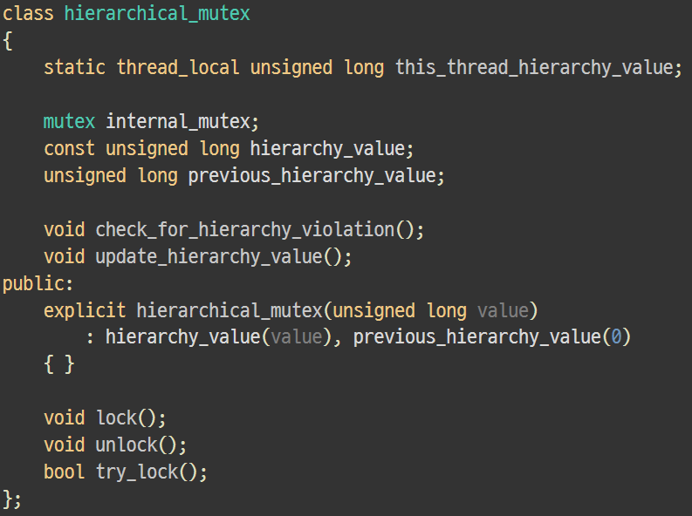
Item 6. 교착
계층 mutex는 어떻게 구현되어 있을까?
Notes:
이 클래스의 데이터 멤버에 대한 설명은 차례대로 해당 스레드의 계층 값/내부 mutex/이 mutex의 계층 값/mutex 획득 전 스레드가 가지고 있던 계층 값을 보관하기 위한 변수이다.
이 mutex 클래스 정의에서 가장 중요한 것은 스레드 로컬 저장소의 사용이다. 스레드의 계층 값이 thread_local로 선언되었으므로, 모든 스레드는 자신만의 계층 값을 가지게 된다.
이 때, 한 스레드의 변수 상태는 다른 스레드의 변수 상태와 완전히 독립적이다.

Slide 75
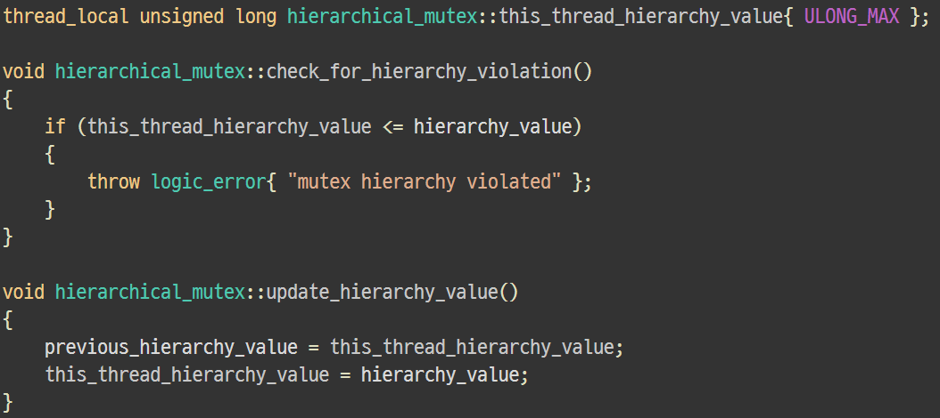
Item 6. 교착
정적 변수와 private 멤버 함수들을 정의해보자.
Notes:
각 스레드 계층 값의 초기 값을 최대로 설정함으로써, 스레드들은 초기에 어떤 mutex라도 가질 수 있게 된다. (어떤 mutex도 가지지 않을 경우에도 마찬가지 상태가 된다.)

Slide 76
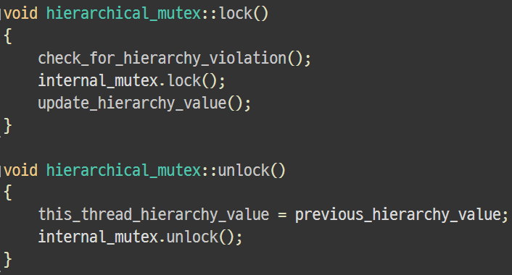
Item 6. 교착
lock/unlock 함수들을 정의해보자.
Notes:
lock 함수에서는 계층 규칙을 위반하지 않았을 때, 내부 mutex를 잠그고 현재 스레드가 가지고 있던 계층 값을 변수에 저장해두고, 스레드의 계층 값을 mutex의 계층 값으로 변경한다. (반드시 이 순서대로 이루어져야 한다. mutex 잠금 이전에 업데이트가 이루어지면, mutex를 획득하지 못해도 스레드 계층 값이 바뀔 수 있다!)
unlock 함수에서는 스레드의 계층 값을 원래 값으로 복원하고, 내부 mutex를 해제한다. (반드시 이 순서대로 이루어져야 한다.) 복원이 이루어지지 않으면, mutex의 계층 값보다 높은 값을 가지는 mutex를 해당 스레드는 절대로 다시 가질 수 없게 된다. (심지어 아무 mutex도 가지지 않는 상태여도 마찬가지다.)

Slide 77
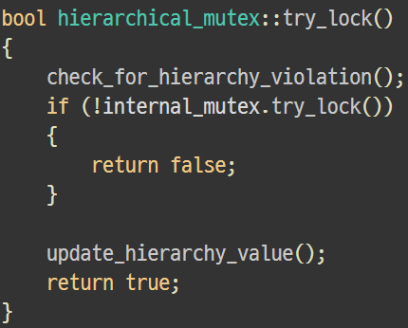
Item 6. 교착
try_lock 함수를 정의해보자.
Notes:
try_lock 함수는 mutex가 이미 다른 스레드에 의해 소유되고 있으면, 호출 스레드가 mutex를 소유할 수 있을 때까지 대기하는 것이 아니라 false를 반환하고 종료한다.
std::lock 함수는 내부적으로 교착을 방지하는 알고리즘의 일환으로 try_lock 함수를 사용한다.
try_lock 연산이 실패하면, 해당 잠금을 소유하는 것이 아니기 때문에 계층 값 변경을 하지 않는다.

Slide 78
Item 6. 교착
잠금 계층은 규칙 위반이 반드시 런타임에 감지된다는 단점을 지닐 수 밖에 없다.
다만, 규칙 위반이 감지되는 것이 순간에 의존적인(Timing-dependent) 것은 아니다.
이 방법을 위해 프로그램/mutex를 계층으로 나누는 것은 잠재적인 교착의 원인들을 제거하는 데 도움을 준다.
즉, 굳이 런타임 점검까지 하지 않더라도 잠금과 관련된 코드에 있어 좋은 디자인을 설계하는 것에 도움이 된다.
Notes:
순간에 의존적이지 않다는 것은, 교착을 발생시키는 드문 조건이 나타날 때까지 기다리거나 할 필요가 없다.

Slide 79
Item 6. 교착
교착이 단순히 잠금과 관련된 문제로만 발생하는 것이 아니라는 사실을 되새겨보자.
어떤 동기화 과정이라도 순환 대기 구조를 발생시킨다면 교착을 발생시킬 수 있다.
따라서, 잠금과 관련된 교착 문제를 피할 때 사용했던 방법들을 확장해보자!
교착을 피하기 위해 어떤 방식을 통해 코드를 설계했다고 해보자.
대부분의 간단한 잠금에 관한 것은 lock 함수/lock_guard 템플릿으로 해결할 수 있다.
그런데, 때때로 lock/lock_guard보다 더 큰 유연성이 필요할 때가 있다!
이럴 때는 어떻게 해야 할까?
Notes:
확장의 예제로는, 가능한 한 중첩된 잠금을 획득하는 것을 피하는 것처럼, 잠금을 획득한 상태에서는 스레드를 대기하는 방법이 있다. (잠금을 획득한 상태에서 다른 스레드를 대기하면, 다른 스레드가 작업을 수행하기 위해 또 다른 잠금을 요구할 수 있기 때문이다.)
다른 예제로는, 스레드가 끝날 때까지 대기해야 할 때, 스레드 계층을 활용하는 방법이 있다. (즉, 스레드는 계층에서 자신 아래에 있는 스레드에 대해서만 대기가 가능하다.)
이 방법을 사용하기 위한 가장 간단한 방법으로는 스레드들을 시작한 하나의 함수에서만 스레드들이 합류하는 방법이 있다.
더 큰 유연성을 위해서는 unique_lock을 사용한다.

Slide 80
Item 7. 또 다른 mutex
unique_lock은 lock_guard보다 더 유연하게 사용할 수 있다.
unique_lock은 lock_guard보다 불변적인 특성(invariant)이 더 적다.
즉, unique_lock의 객체는 항상 관련된 mutex를 소유하지 않는다!
unique_lock 객체는 생성 시 인자로 주어지는 값에 따라 mutex 관리 방법이 달라진다.
std::adopt_lock을 인자로 넘기면 이미 잠긴 mutex에 대해서 잠금 관리 책임을 지게 된다.
std::defer_lock을 인자로 넘기면 mutex는 생성 당시에 잠기지 않은 상태로 남아있게 된다.
Notes:
unique_lock도 mutex 타입을 받는 클래스 템플릿이며, lock_guard와 같이 RAII 스타일의 잠금 관리 기법을 사용한다.
adopt_lock은 mutex를 잠그지 않으며, 현재 스레드에 의해서 이미 mutex가 잠겨있는 상태라고 가정한다.
unique_lock의 생성자에 mutex 객체만 줄 경우에는, lock_guard와 같이 mutex를 잠근다.

Slide 81
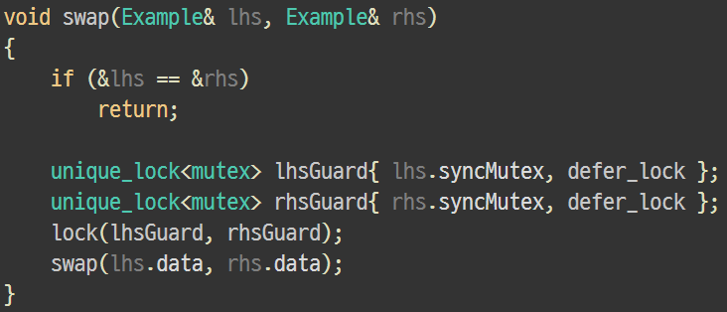
Item 7. 또 다른 mutex
defer_lock을 지정해 생성한 unique_lock 객체에 대해 더 자세히 알아보자.
나중에 해당 객체에 대해 std::lock을 호출하거나, lock 멤버 함수를 호출하면 mutex가 잠긴다.
이전에 lock_guard를 통해 구현했던 swap 연산을 unique_lock으로 구현해보자.
Notes:
여기서, mutex를 잠그기 위해서 ‘mutex’가 아니라 ‘unique_lock’ 객체 자체의 lock 함수를 호출하거나, ‘unique_lock’ 자체를 std::lock 함수에 전달함에 주의해야 한다.

Slide 82
Item 7. 또 다른 mutex
이전에 구현했던 방법과 무엇이 다른 것일까?
lock_guard를 사용한 방법에 비해, unique_lock을 사용한 방법이 다소 느리다.
lock_guard를 사용한 방법에 비해, unique_lock을 사용한 방법은 더 많은 공간을 차지한다.
mutex를 필수적으로 소유할 필요가 없는 unique_lock의 유연함에는 반드시 비용이 따른다.
mutex의 소유와 관련된 정보를 반드시 저장하고 있어야 하며, 변경 사항이 생길 때마다 수정되어야 한다.
Notes:
참고로, 두 방법 모두 코드의 라인 수는 같으며, 본질적으로 동일하게 작동한다.

Slide 83
Item 7. 또 다른 mutex
lock_guard와 unique_lock의 차이점에 대해 더 알아보자.
unique_lock은 lock/try_lock/unlock 멤버 함수를 제공한다.
따라서, std::lock 함수에 unique_lock 객체 자체를 인자로 주는 것이 가능하다.
멤버 함수들은 기반을 두고 있는 mutex에게 함수의 동작을 위임하고, unique_lock 내 플래그를 수정한다.
unique_lock 내의 플래그는 어떤 역할을 할까?
해당 플래그를 통해 mutex가 해당 unique_lock 객체에 의해 소유되고 있는지 알 수 있다.
해당 플래그는 unique_lock의 소멸자에서 unlock이 호출되어야 하는지 결정할 때 반드시 필요하다.
Notes:
lock_guard는 아무런 멤버 함수도 제공하지 않는다. (소멸자 제외)
소멸자에서 플래그가 설정되어 있으면, mutex를 소유하고 있기 때문에 반드시 unlock을 호출해야 하며, 설정되어 있지 않을 경우에는 mutex를 소유하고 있지 않으므로 unlock을 호출해서는 안 된다.
unique_lock의 플래그는 owns_lock 멤버 함수를 호출함으로써 알아낼 수 있다.

Slide 84
Item 7. 또 다른 mutex
플래그의 존재 때문에, unique_lock 객체의 크기는 반드시 lock_guard보다 크다.
또한, lock_guard에 비해 플래그의 검사/변경이 필요하므로 약간의 성능 손실이 발생한다.
lock_guard의 사용으로 충분하다면, 되도록이면 lock_guard를 사용하는 것이 좋다.
단, 추가적인 유연성이 필요할 때와 같은 경우는 unique_lock이 더 알맞다.
지연된 잠금(Deferred Locking)이 필요할 때도 unique_lock이 더 알맞다.
잠금 소유권의 이동이 필요할 때도 unique_lock이 더 알맞다.

Slide 85
Item 7. 또 다른 mutex
unique_lock 객체가 반드시 연관된 mutex를 소유할 필요는 없다는 점을 다시 떠올려보자.
이를 이용해서, mutex의 소유권을 객체의 이동을 통해 다른 객체로 전달하는 것이 가능하다.
객체를 함수에서 반환하는 등 우변 값을 다른 객체에 대입하면 소유권 이동이 자동으로 일어난다.
좌변 값은 반드시 std::move를 이용해서 우변 값으로 만들어야 소유권 이동이 가능해진다.
unique_lock 객체는 이동이 가능하지만, 복사 가능하지 않다.

Slide 86
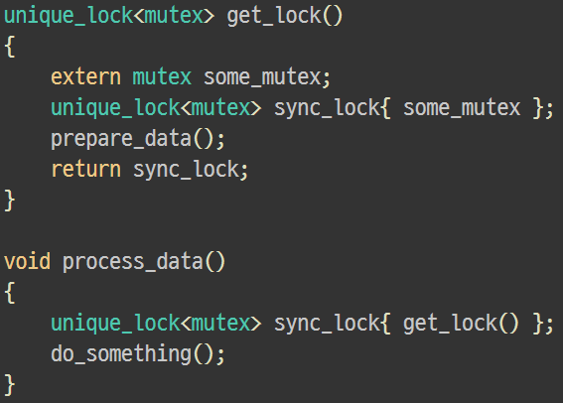
Item 7. 또 다른 mutex
다음의 경우를 생각해보자.
mutex를 잠그는 함수를 만들어서, 호출자에게 잠금의 소유권을 넘겨주고 있다.
호출자는 함수가 소유했던 잠금을 가지게 되며, 추가적인 연산을 수행할 수 있다.
Notes:
get_lock 함수의 sync_lock 변수는 자동 변수이므로 반환 시 std::move 함수 호출 없이도 컴파일러가 이동 생성자를 호출해주게 된다.
do_something 함수는 prepare_data 함수에서 올바르게 자료가 준비된 상태에서 동작할 수 있게 된다. (소유권 이전으로 동일한 mutex를 소유하기 때문에, 그 동안 다른 스레드는 데이터를 변경할 수 없다.)

Slide 87
Item 7. 또 다른 mutex
unique_lock을 활용한 이런 종류의 패턴은 종종 사용된다.
잠겨진 mutex가 현재 프로그램의 상태나 함수에 전달된 인자에 의존하고 있을 때 사용할 수 있다.
잠금을 직접적으로 반환하지 않더라도, 게이트웨이 클래스 같은 곳에서 소유권 이동을 활용할 수 있다.
게이트웨이 클래스는 자료가 올바르게 보호됨을 보장하기 위해 잠금(lock)을 멤버로 가진다.
자료에 대한 모든 접근은 게이트웨이 클래스를 거쳐야만 한다.
만약 자료에 접근하기 싶으면, 게이트웨이 객체를 얻어서 잠금을 획득한다.
게이트웨이 객체의 멤버 함수를 통해 자료에 접근하고, 사용이 끝나면 게이트웨이 객체를 소멸해 잠금을 해제한다.
Notes:
예시로 든 게이트웨이 객체는 일반적으로 함수에서 반환하는 것 등이 가능하도록 이동이 가능해야 하며, 게이트웨이 객체가 이동이 가능하면 lock object data member 역시 이동이 가능해야 한다.
게이트웨이 객체를 얻기 위해서는 앞 예시의 get_lock 함수 같은 것을 활용할 수 있다.

Slide 88
Item 7. 또 다른 mutex
unique_lock의 유연함은 객체가 소멸하기 전에 자신의 잠금을 포기할 수 있도록 한다.
즉, mutex 객체처럼 unique_lock 객체에 대해 unlock 멤버 함수를 호출할 수 있다.
더 이상 잠금이 필요치 않다면, 코드 내에서 선택적으로 잠금을 해제할 수 있다.
이것은 프로그램의 성능에 있어 매우 중요할 수 있다.
필요 이상으로 잠금을 소유하고 있는 것은 성능에 있어 큰 손실을 입힐 수 있기 때문이다.
Notes:
unique_lock은 std::lock과 같은 일반화 함수에 사용될 수 있도록 mutex를 잠그고 해제할 수 있는 기본적인 멤버 함수들을 제공하고 있다.
필요 이상으로 잠금을 소유하고 있으면, 잠금을 기다리고 있는 다른 스레드들이 작업을 수행하는 것에 필요 이상으로 방해를 받으므로 성능 손실로 이어질 수 있다.

Slide 89
Item 8. 적절한 단위의 잠금
잠금의 단위(lock granularity)란 무엇일까?
단일 잠금에 의해 보호되는 자료의 양을 뜻한다.
충분한 잠금 단위를 선택하는 것은 매우 중요한 일이다.
연산에 요구되는 자료가 보호된다는 것이 확실히 보장되어야 하기 때문이다.
잠금이 오로지 잠금을 필요로 하는 연산에만 적용됨을 보장하는 것도 매우 중요하다!
Notes:
정교한(fine-grained) 잠금은 작은 양의 자료를 보호하지만, 정교하지 못하고 거친(coarse-grained) 잠금은 많은 양의 자료를 보호한다.
슈퍼마켓에서, 계산대에 있는 직원은 계산을 위한 준비를 마쳤지만, 줄을 선 모든 사람들이 계산 직전이 되어서야 자신의 지갑을 찾기 시작하는 경우를 생각해보자.
또한, 사람들이 계산을 위해 줄을 서있는 상황에서, 현재 계산을 받는 사람이 까먹은 물건이 있어서 그 물건을 찾으러 갔다고 해보자.
두 경우 모두, 모든 사람이 계산을 끝내기 위해서는 불필요한 시간이 너무 많이 소요될 것이다.

Slide 90
Item 8. 적절한 단위의 잠금
여러 스레드가 같은 자원을 기다리고 있을 때, 어떤 스레드가 필요 이상으로 잠금을 소유하고 있다고 하자.
이것은 자원 대기에 소요되는 시간을 늘려서 성능을 악화시키는 요인이 된다.
가능하면, 실제로 공유 자료에 접근하는 동안에만 mutex를 소유하는 것이 좋다.
즉, 공유 자료에서 가져온 자료에 대해 따로 연산을 수행할 경우에는 해당 시점에 잠금을 해제하는 것이 좋다.
잠금을 소유한 상태에서 시간이 오래 걸리는 연산을 수행하는 것은 피해야 한다.
결국, 잠금 소유 시간이 길수록 다른 스레드들은 잠금을 얻을 때까지 차단되므로 연산이 불필요하게 지연된다.
이것은 잠재적으로 여러 스레드를 사용함으로써 얻는 성능의 이익을 깎아 먹을 수 있다.
Notes:
잠금을 소유하고 있는 동안에는 File I/O와 같은 연산은 수행하지 말아야 한다. (File I/O는 메모리에서 같은 양의 데이터를 읽고/쓰는 것에 비해 수백~수천배 느리다!)
물론, 정말로 잠금이 파일에 접근하는 것을 보호하기 위해서 쓰이는 것이라면 예외다. (즉, 잠금이 시간이 오래 걸리는 작업을 보호하기 위해 쓰이는 경우)

Slide 91
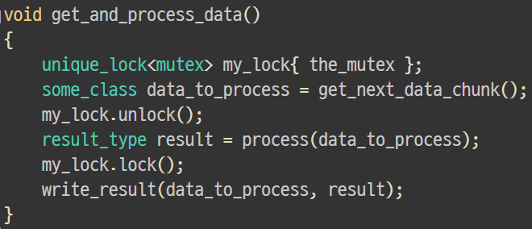
Item 8. 적절한 단위의 잠금
unique_lock을 적절히 사용하면 필요할 때만 잠금을 소유하는 것이 가능하다.
코드가 더 이상 공유 자료에 대한 접근이 필요할 때, unlock 멤버 함수를 호출할 수 있기 때문이다.
코드 내에서 접근이 다시 필요해지면, lock 멤버 함수를 호출함으로써 잠금을 요구할 수 있다.
Notes:
이 예제에서는 process 함수에는 잠금이 필요 없으므로, 잠금을 해제한 후에 process 호출이 끝나고 다시 잠금을 획득하고 있다.

Slide 92
Item 8. 적절한 단위의 잠금
전체 자료구조를 보호하기 위해 오직 하나의 mutex를 가지고 있다고 가정해보자.
많은 연산들이 단 하나의 mutex의 잠금에 의존하게 된다.
각 연산의 단계가 많을수록 같은 mutex에 대해 잠금을 더 오랫동안 소유하게 된다.
잠금이 스레드에 의해 소유되어 있는 시간을 줄일 수 있는 가능성도 줄어들게 된다.
따라서, 가능한 선에서 더 정교한 잠금을 통해 잠금 소유 시간을 줄일 수 있도록 노력해야 한다.

Slide 93
Item 8. 적절한 단위의 잠금
적절한 단위 아래에서 잠금을 소유한다는 것은 보호되는 자료의 양에만 관련된 것이 아니다.
얼마나 잠금이 오랫동안 소유되었는지, 잠금을 소유한 동안 어떤 연산을 수행했는지에 대한 문제이다.
잠금은 반드시 요구된 연산을 수행하기 위해 필요한 가장 최소한의 시간 동안만 소유되어야 한다.
절대적으로 필요하지 않는 한, 시간이 소요되는 연산은 잠금을 소유하는 동안 수행해선 안 된다.
Notes:
시간이 소요되는 연산에는 I/O 작업, (교착을 일으키지 않는다고 해도) 다른 잠금을 획득하는 연산 등이 있다.

Slide 94
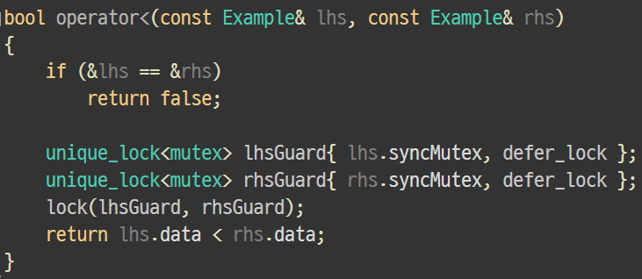
Item 8. 적절한 단위의 잠금
두 객체에 동시적으로 접근해야 했기에, 2개의 mutex를 필요로 했던 swap 연산을 생각해보자.
이번에는, 두 객체의 값을 비교하는 연산을 구현한다고 생각해보자.
만약, 비교해야 하는 멤버가 평범한 정수 타입이라면 어떨까?

Slide 95
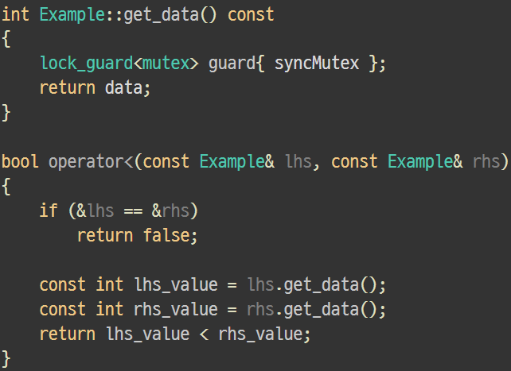
Item 8. 적절한 단위의 잠금
비교 연산을 구현할 때, 비교할 멤버 값이 정수 타입이라고 해보자.
정수 타입은 복사 비용이 저렴하므로, 단순히 각 객체로부터 데이터 값을 복사해서 값을 비교할 수 있다.
Notes:
위 구현 방법은 각 객체에서 자료 값을 가져올 때만 잠금을 소유하게 되므로 가능한 최소의 시간 동안만 각 mutex에 대한 잠금을 소유하게 된다.
또한, 객체의 잠금을 소유한 상태에서 다른 객체의 잠금을 소유하지 않는다.
비교 연산자는 먼저 비교할 값들을 멤버 함수를 통해 가져오게 되는데, 멤버 함수가 값을 가져오는 과정은 잠금으로 보호되어 있다. 그 후에, 연산자는 가져온 값에 대해 별도의 잠금 없이 비교 연산을 적용한다.

Slide 96
Item 8. 적절한 단위의 잠금
해당 구현은 어떤 시점에 오직 하나의 잠금을 소유한다.
즉, 교착의 가능성을 완전히 제거하는 것이 가능하다.
그러나, 하나의 잠금만 소유한다는 점이 때로는 연산을 수행할 때 혼란을 일으킬 수 있다!
해당 구현은 두 개의 잠금을 소유하는 구현과 연산의 의미가 미묘하게 다르다!
비교 연산이 True를 반환한 상황을 가정하여 생각해보자.
두 값을 읽는 연산 사이에 알 수 없는 이유로 두 값이 변할 수도 있다.
즉, 특정 시점의 결과를 알고 싶다면 해당 연산의 결과를 신뢰할 수가 없다!
Notes:
True를 반환한 것의 의미는, ‘한 시점의’ 왼쪽 항 값이 ‘다른 시점‘의 오른쪽 항 값보다 작다는 의미이다. 절대로 ‘같은 시점’에 왼쪽 항 값이 더 작다는 의미가 아니다!
예를 들어, 예제에서 lhs.get_data 함수와 rhs.get_data 함수 호출 사이에 lhs와 rhs의 데이터 값이 서로 바뀌는 상황이 발생할 수도 있다.
즉, 실제로는 특정 시점에서 절대로 두 값이 같지 않았음에도 연산에서는 두 값이 같았다고 판단하여 True를 반환할 수 있다. (Equality 비교 연산의 경우)

Slide 97
Item 8. 적절한 단위의 잠금
항상 변화를 줄 때는, 연산의 의미를 변경하지 않도록 조심해야 한다.
특히, 연산의 의미를 문제가 있는 의미론으로 변경하는 것을 가장 조심해야 한다.
연산이 수행되는 동안, 항상 연산에 필요한 모든 잠금을 소유하고 있는 것이 중요하다!
만약, 필요한 모든 잠금을 소유하지 않으면 코드 자체에서 경합이 일어나게 된다.

Slide 98
Item 9. 공유 자료를 보호하기 위한, 다양한 기능들
상황에 따라, 적절한 단계의 세부 단위성(granularity)을 설정하는 것이 난감할 수도 있다.
이유로는, 자료 구조에 대한 접근이 모두 같은 수준의 보호를 요구하지 않는 상황이 등이 있을 수 있다.
이런 경우에는, 단순한 mutex를 대체할 새로운 방법을 사용하는 것이 더 적절할 수도 있다.
가장 일반적인 수단이지만, 공유 자료를 보호하기 위해 mutex만 사용할 수 있는 것이 아니다!
특정 상황에 더 적합한 보호 방법을 제공해주는 대안 방법들이 존재한다.

Slide 99
Item 9. 공유 자료를 보호하기 위한, 다양한 기능들
공유 자료가 자료의 초기화 시점에만 동시적 접근으로부터 보호가 필요하다고 해보자.
즉, 그 이후에는 어떠한 명시적 동기화도 필요하지 않다.
이런 경우는, 초기화를 보호하기 위해 자료가 초기화된 후 mutex를 잠그는 행동이 전혀 불필요하다!
오히려, 성능에 있어 전혀 필요가 없는 영향만 주게 될 수도 있다.
C++에서는 이런 경우를 위해, 초기화 시점에만 공유 자료를 보호할 수 있는 수단을 제공한다!
Notes:
초기화 시점에만 보호가 필요한 이유에는, 자료가 읽기 전용이라서 한 번 생성되면 더 이상 일어날 동기화 이슈가 없는 경우나, 필수적인 보호가 자료에 대한 연산의 일부로써 암시적으로 수행되고 있는 경우 등이 있다.

Slide 100
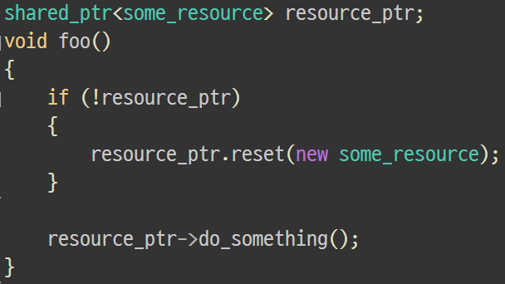
Item 9. 공유 자료를 보호하기 위한, 다양한 기능들
공유 자원이 만드는 데 매우 비용이 비싼 관계로, 실제로 필요할 때만 자원을 요구한다고 해보자.
일반적으로, 이런 경우에는 게으른 초기화(Lazy initialization) 기법이 사용된다.
즉, 자원이 필요한 연산은 먼저 자원이 초기화가 되어었는지 검사하며, 초기화가 되어있지 않으면 초기화한다.
Notes:
이것이 적용되는 경우로는, DB 연결을 개방(Open)이나 많은 메모리를 할당하는 경우 등이 있다.

Slide 101
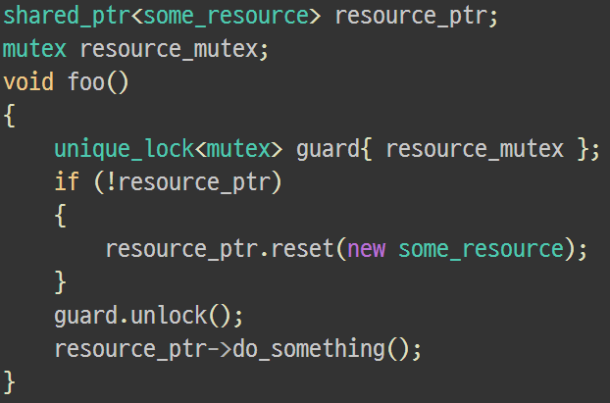
Item 9. 공유 자료를 보호하기 위한, 다양한 기능들
공유 자원 자체가 동시적 접근에 안전하다면, 이 코드를 멀티스레딩 코드로 어떻게 바꿔야 할까?
초기화 부분에만 추가적인 보호 수단을 제공해주면 된다.
Notes:
단, 이러한 단순한 변환은 자원을 사용하는 스레드에 대해 불필요한 직렬화(Serialization)를 일으킨다. 즉, 자원이 이미 초기화가 되었는지 검사하기 위해서 각 스레드가 mutex에서 대기하고 있어야 함을 의미한다.

Slide 102
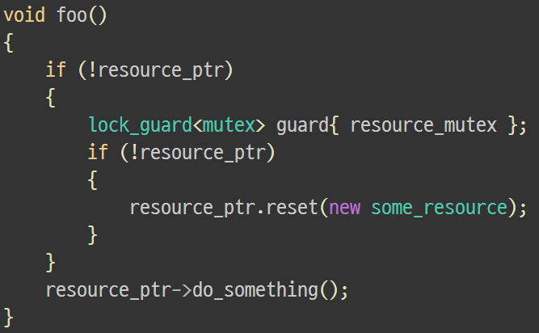
Item 9. 공유 자료를 보호하기 위한, 다양한 기능들
불필요한 직렬화가 문제가 되지만, 이 방식은 매우 흔한 방법이다.
많은 사람들이 더 나은 방법을 생각하기 위해 노력했는데, 그 중 하나가 악명이 높은 이중 점검 잠금 패턴이다.
Notes:
잠금을 획득하지 않고 포인터가 처음 읽히고, 포인터가 nullptr일 때만 잠금이 획득된다. 이 때, 잠금을 획득하고 나서도 포인터를 다시 점검한다. (이 때문에, 이중 점검 잠금(Double-Checked Locking)이라고 불린다.) 첫 번째 점검과 스레드가 잠금을 획득하는 사이에, 다른 스레드가 초기화를 완료했을 수도 있기 때문이다.

Slide 103
Item 9. 공유 자료를 보호하기 위한, 다양한 기능들
문제가 없어 보이는데, 왜 이 패턴이 그렇게 악명이 높은 것일까?
이 패턴에는 잠재적으로 매우 성가신 경합 조건이 숨어있다.
잠금의 외부에서 일어나는 읽기가 잠금 내에서 다른 스레드에 의해 발생하는 쓰기와 동기화가 되지 않아서 문제다.
특히, 예제와 같은 경합 조건은 C++ 표준에 의해 자료 경합이라고 정의된다.
C++ 표준에서 자료 경합은 미정의 행동으로 간주한다!
즉, 예제와 같은 경합 조건은 반드시 피해야 하는 경합 조건이다.
Notes:
예제에서는 동기화 문제로 인해서 포인터 자체에 대해서도 경합이 일어나지만, 포인터가 가리키는 객체에도 경합이 일어난다는 것이 문제다.
즉, 스레드가 다른 스레드에 의해 수정되는 포인터를 목격하는 경우에도, 해당 스레드가 새롭게 만들어진 객체를 보지 못할 수도 있다. (즉, do_something에 대한 호출이 올바르지 않은 값에 대해 일어난다.)
reset 연산이 일어나는 표현식은 절대로 원자적 연산이 아님에 주목해보자. (동기화가 필수인 이유이다.)

Slide 104
Item 9. 공유 자료를 보호하기 위한, 다양한 기능들
C++ 표준 위원회에서는 이것이 중요한 상황이라고 판단했고, 상황을 해결하기 위한 수단을 넣게 되었다.
표준에 있는 std::once_flag와 std::call_once가 그것이다.
앞의 포인터 예제를 두고 생각해보자.
mutex를 잠그고 명시적으로 포인터를 점검하는 것이 아니라, 모든 스레드는 단지 call_once를 사용하면 된다.
포인터는 call_once가 반환될 때까지, 어떤 스레드에 의해서 확실하게 초기화 된다.
call_once 함수의 사용은 명시적인 mutex 사용보다 더 적은 비용이 든다.
요구되는 기능에 적합하다면, mutex보다 call_once를 사용하는 것이 좋다.
Notes:
call_once 함수에 의해서 포인터가 초기화될 때는, 확실하게 동기화가 이루어진다.
특히, call_once 함수는 초기화가 이미 완료된 경우에 명시적인 mutex 사용보다 훨씬 더 적은 비용이 소모된다.

Slide 105
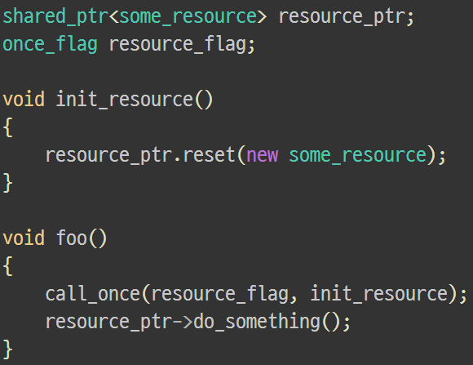
Item 9. 공유 자료를 보호하기 위한, 다양한 기능들
call_once를 사용해서 포인터 예제를 다시 작성해보자.
Notes:
call_once 함수에서는 어떤 함수자라도 올 수 있다. (예제에서는 함수 포인터를 제공했지만, 호출 연산자를 정의한 클래스의 객체를 제공하는 등도 가능하다.)
이 예제에서는, once_flag와 공유 자원이 네임스페이스 단위(Scope)에서 초기화되고 있다.

Slide 106
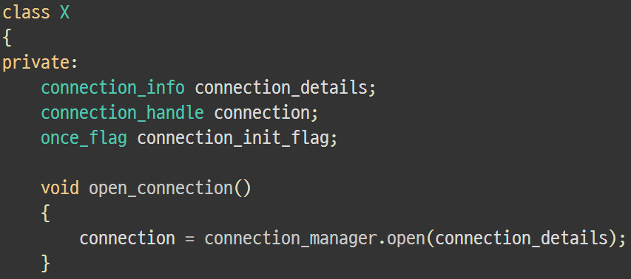
Item 9. 공유 자료를 보호하기 위한, 다양한 기능들
네임스페이스 단위가 아니라, 클래스 단위에서 call_once를 활용해보자.
먼저, 필요한 멤버 자료를 정의하고 초기화를 위한 함수를 정의해보자.

Slide 107
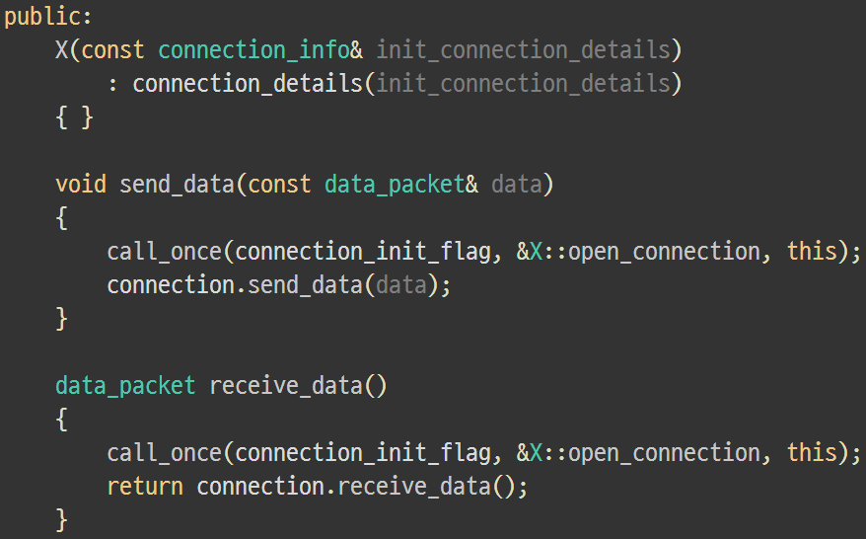
Item 9. 공유 자료를 보호하기 위한, 다양한 기능들
게으른 초기화를 이용하는 멤버 함수들을 정의해보자.
Notes:
초기화는 send_data/receive_data 함수에 대한 첫 호출에 의해 이루어진다.
call_once 함수에 함수자를 전달할 때, 해당 함수자에 필요한 인자를 전달하는 방법은 thread 클래스나 bind 함수처럼 표준 라이브러리에서 함수자를 받아들이는 방법과 동일하다.
mutex처럼, once_flag 객체는 복사/이동이 불가능하기 때문에, 복사/이동이 필요하다면 반드시 명시적으로 대응하는 연산을 정의해주어야 한다.

Slide 108
Item 9. 공유 자료를 보호하기 위한, 다양한 기능들
초기화에 있어 잠재적 경합 조건이 일어나는 다른 경우를 살펴보자.
지역 변수(자동 변수)가 static으로 선언된 경우가 바로 그것이다.
static 지역 변수는 제어가 처음으로 변수 선언을 지나갈 때, 변수 초기화가 일어나도록 정의되어 있다.
즉, 해당 함수를 호출하는 여러 스레드가 있다면, 변수 정의를 두고 잠재적 경합이 일어날 수 있음을 뜻한다.
이 경합은 많은 C++11 이전 컴파일러에서 문제가 되어왔다.
Notes:
즉, static 변수가 있는 함수를 여러 스레드가 동시에 호출하면 각 스레드가 자신이 처음이라고 생각하고 변수의 초기화를 시도하기 때문에 경합이 일어난다.
(혹은, 다른 스레드가 초기화를 시작했지만 아직 초기화를 완료하지 않은 시점에 스레드가 변수를 사용하려고 시도할 수도 있다.)

Slide 109
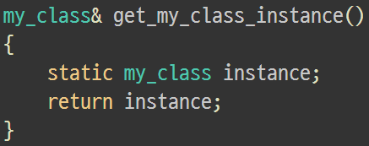
Item 9. 공유 자료를 보호하기 위한, 다양한 기능들
C++11에서는 해당 문제가 해결되었다!
static으로 선언된 지역 변수에 대한 초기화는 반드시 하나의 스레드에서만 일어난다.
그 어떤 스레드도 초기화가 완료될 때까지는 더 진행하는 것이 불가능하다.
초기화가 스레드에 안전한 것이 보장되므로, 여러 스레드가 안전하게 해당 함수를 호출할 수 있다.
Notes:
단, 여전히 어떤 스레드가 초기화를 진행할 것인가에 대한 경합은 존재한다. 그러나, 이 경합은 절대로 문제가 되지 않는 경합에 속한다.
해당 예제 코드는, 단일의 전역 객체가 필요한 곳에서 call_once를 대신하여 사용할 수 있다.

Slide 110
Item 10. 수정이 드물게 일어나는 자료 구조에 대한 보호
오로지 초기화에서만 자료를 보호하는 것은 사실 특별한 경우에 속한다.
즉, 거의 갱신이 일어나지 않는 자료 구조의 특수한 경우에 속한다.
자료 구조가 읽기 전용일 때는, 여러 스레드가 동시적으로 읽기 작업을 해도 문제가 생기지 않는다.
그러나, 때때로 자료 구조를 수정해야 하는 일이 발생할 수 있다.
이럴 때는 문제를 어떻게 해결해야 할까?

Slide 111
Item 10. 수정이 드물게 일어나는 자료 구조에 대한 보호
DNS 엔트리를 저장하기 위해 사용되는 테이블 자료가 있다고 해보자.
해당 자료 구조는, 도메인 이름을 대응되는 IP 주소로 변경이 필요할 때 쓰이게 된다.
일반적으로, 주어진 DNS 엔트리는 많은 경우에 DNS가 오랜 기간 변하지 않으므로, 변하지 않는 상태로 남는다.
엔트리를 주기적으로 점검하는 것이 중요하지만, 이 때도 세부 사항이 변경되지 않으면 수정이 일어날 필요가 없다.
수정이 드물기는 하지만, 결국 수정이 일어날 수는 있다!
여러 스레드에 의해 자료가 접근될 경우, 수정이 일어나는 동안 자료 구조를 적절하게 보호하는 것이 매우 중요하다.
즉, 수정이 일어나는 동안 자료 구조를 읽는 그 어떤 스레드도 깨진 자료 구조를 보게 해서는 안된다!
Notes:
비록, 시간이 지남에 따라 사용자가 다른 웹사이트를 접근함에 따라 새로운 엔트리가 테이블에 추가될 수도 있지만, 테이블 자료 구조는 생명 주기 동안 크게 변하지 않는 상태로 남는다.

Slide 112
Item 10. 수정이 드물게 일어나는 자료 구조에 대한 보호
자, 이제 해당 테이블을 구현한다고 가정해보자.
자료를 수정하는 스레드는 연산이 완료될 때까지 자료를 접근하는 모든 스레드에 대해 배타적이어야 한다.
수정이 완료되고 나면, 자료 구조는 다시 여러 스레드에 의한 동시적 접근에 대해 안전하다.
자료 구조에 mutex를 사용하는 것은 너무 과한 방법이다!
자료 구조가 수정 상태가 아닐 때도, 자료 구조의 읽기 연산에서 가능한 동시성을 제거하기 때문이다.
이 때 필요한 것은, ‘reader-writer’라고 불리는 새로운 종류의 mutex이다.
Notes:
요구되는 상황에 적합하거나, 동시적인 읽기/수정을 위해 특별히 설계된 자료 구조가 없는 상황이라고 가정한다.

Slide 113
Item 10. 수정이 드물게 일어나는 자료 구조에 대한 보호
‘reader-writer’ mutex라는 것이 무엇일까?
이 mutex는 단일 ‘writer’ 스레드에 대해 배타적인 접근 특성을 가진다.
또는, 여러 ‘reader’ 스레드의 공유되는, 동시적인 접근에 대해 배타적인 접근 특성을 가진다.
C++11의 새로운 표준에서는 ‘reader-writer’에 속하는 mutex를 제공하지 않는다.
Notes:
즉, 해당 ‘reader-writer’ mutex는 각 스레드에 대해 배타적인 접근 특징을 가지는 것이 아니라, 하나의 writer 또는 여러 개의 reader에 대해 배타적 접근 특징을 지닌다.
단, C++14에는 shared_mutex(boost::shared_mutex와 매우 비슷한)라는 ‘reader-writer‘ mutex 특성을 지니는 mutex를 표준에서 제공한다.
C++11에도 shared_mutex가 제안되었지만, 받아들여지지 않았다. (사실, 제안된 내용은 boost 라이브러리에 기반을 두고 있는 내용이다.)

Slide 114
Item 10. 수정이 드물게 일어나는 자료 구조에 대한 보호
‘reader-writer’ mutex 역시 만병통치약은 아니다.
성능은 컴퓨터에 내장된 프로세서의 개수에 매우 큰 영향을 받는다.
읽기 스레드와 수정 스레드의 상대적인 작업량 역시 성능에 영향을 준다.
항상, 목표하는 시스템에서 코드의 성능을 분석(Profile)하는 것이 중요하다!
즉, 추가적인 복잡도를 수용할 만큼 실질적인 이득이 있는지 확실하게 보장할 수 있어야 한다.

Slide 115
Item 10. 수정이 드물게 일어나는 자료 구조에 대한 보호
‘reader-writer’ mutex를 직접 적용해보자.
동기화에 std::mutex의 객체가 아닌, std::shared_mutex를 사용한다. (C++14)
수정 연산에 대해서는, mutex 잠금을 위해 lock_guard/unique_lock을 사용할 수 있다.
이것은, mutex처럼 잠금을 획득하면 배타적인 접근이 이루어짐을 보장한다.
수정 연산이 필요 없는 스레드는 공유된 접근을 획득하기 위해서 mutex 잠금에 shared_lock을 사용한다.
배타적 잠금을 획득하려는 스레드는 공유 잠금을 가지는 모든 스레드가 잠금을 해제할 때까지 대기해야 한다.
배타적 잠금을 획득한 스레드가 존재하면, 그 어떤 스레드도 공유/배타적 잠금을 획득할 수 없다.
Notes:
C++11에서 shared_mutex를 사용하기 위해서는 boost::shared_mutex를 사용해야만 한다.
shared_lock은 unique_lock과 상당히 비슷한 동작을 하지만, 동시에 같은 shared_mutex에 대한 공유된 잠금을 여러 개의 스레드가 소유할 수 있다는 점에서 차이점을 보인다.

Slide 116
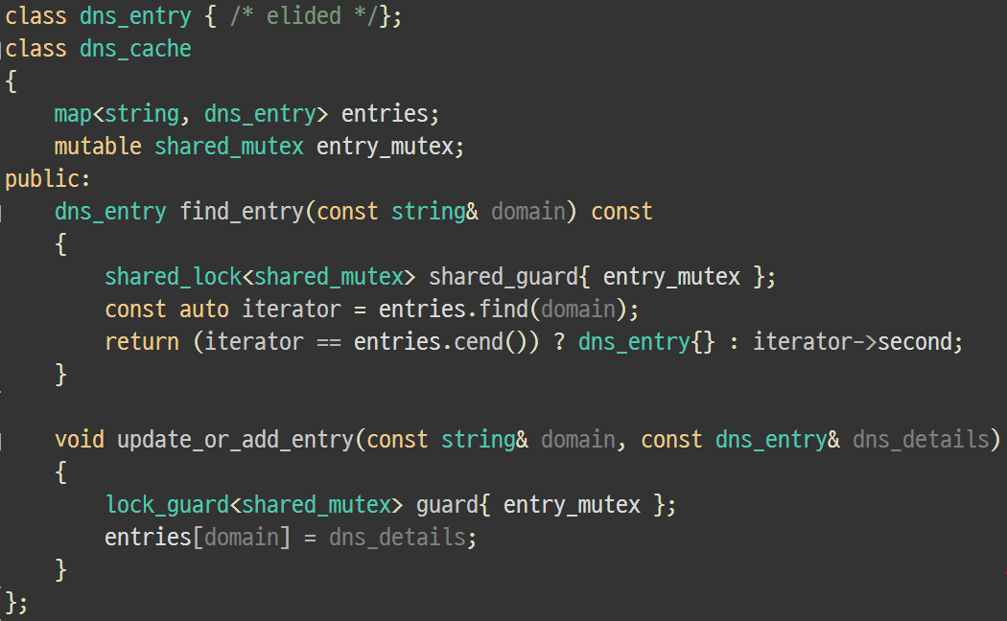
Item 10. 수정이 드물게 일어나는 자료 구조에 대한 보호
다음 코드를 생각해보자!
Notes:
읽기 전용의 공유된 접근에 대해서는 shared_lock을 사용하고 있으므로, 다수의 스레드가 아무 문제없이 동시에 find_entry 함수를 호출할 수 있다.
반면, update_or_add_entry 함수는 자료 구조가 수정되는 동안 배타적 접근을 가지고 있어야 하므로, lock_guard를 사용하고 있다. 따라서, 또 다른 수정을 시도하려는 스레드는 수정이 완료될 때까지 반드시 대기하고 있어야 하며, find_entry를 호출하려는 스레드도 반드시 대기해야 한다.

Slide 117
Item 11. 재귀적 잠금
이미 소유하고 있는 mutex 객체에 대해서, 동일 스레드가 다시 잠금을 시도하는 것은 오류이다.
동일 스레드가 이미 소유중인 mutex에 대해 잠금을 시도하는 것은 미정의 행동을 불러일으킨다.
하지만, 때로는 스레드가 같은 mutex를 잠금 해제 없이 여러 번 획득하는 것이 필요한 상황도 있다.
이런 상황에서는 어떻게 해야 할까?
이러한 상황을 위해서, C++ 표준에서는 recursive_mutex를 제공하고 있다.
같은 스레드가 단일 객체를 여러 번 획득할 수 있는 점을 빼면, mutex와 동일하게 작동한다.
이 때, 다른 스레드가 mutex를 획득하기 전에 반드시 스레드의 모든 잠금을 해제해야 함에 주의해야 한다.
Notes:
즉, lock 함수를 3번 호출했으면, 그에 맞게 unlock 함수도 3번 호출해야 한다. 언제나 그렇듯이, recursive_mutex도 lock_guard와 unique_lock와 함께 사용하는 것이 좋다.

Slide 118
Item 11. 재귀적 잠금
재귀적 mutex를 사용할 필요가 있을 때는, 재귀적 mutex 대신 설계를 바꿀 필요가 있다.
재귀 mutex를 흔하게 사용되는 곳은 다수의 스레드에서 동시적으로 접근 가능하도록 설계된 클래스가 있다.
해당 클래스에는 멤버 자료를 보호하는 mutex가 존재할 것이며, 각 멤버 함수는 해당 mutex를 잠글 것이다.
이럴 때, 공용 멤버 함수가 연산의 한 부분으로 다른 멤버 함수를 호출해야 한다고 해보자.
어떻게 될까?
Notes:
두번째 멤버 함수에서도 동일한 mutex를 잠그려 할 것이므로, 미정의 행동이 발생한다. 이 때 사용할 수 있는 가장 빠르지만 가장 안좋은 해결책이 바로 재귀 mutex를 사용하는 것이다. 재귀 mutex를 사용하면, 두 번째 멤버 함수는 성공적으로 mutex를 획득할 수 있으므로 호출이 성공하게 된다.

Slide 119
Item 11. 재귀적 잠금
이러한 사용법은 절대 권장되지 않는 방법이다!
해당 사용법은 엉성한 해결책을 만들어내며, 나쁜 설계를 유도할 가능성이 매우 크다.
보통, 잠금이 소유된 동안에는 클래스 불변성이 깨지는 경우가 많기 때문이다.
즉, 또 다른 멤버 함수에서는 불변성이 깨진 상황에서도 제대로 동작할 수 있어야만 한다.
Notes:
차라리, 첫 번째/두 번째 멤버 함수에서 공통적으로 호출할 수 있는 새로운 전용(Private) 멤버 함수를 추출하는 것이 더 낫다. (해당 전용 멤버 함수는 이미 mutex를 획득한 상태라고 가정한다.)
이 방법을 통해서, 새로운 함수가 호출될 수 있는 상황에 대해서, 또 그러한 상황에서 데이터의 상태가 어떻게 될 지 생각해 볼 수 있다.

